Slide 1
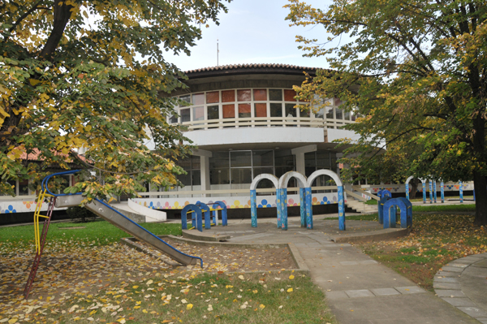
Вртић Пчелица
Октобарски билтен
Октобар
2025.

Slide 2

У вртићу Пчелица...

Slide 3
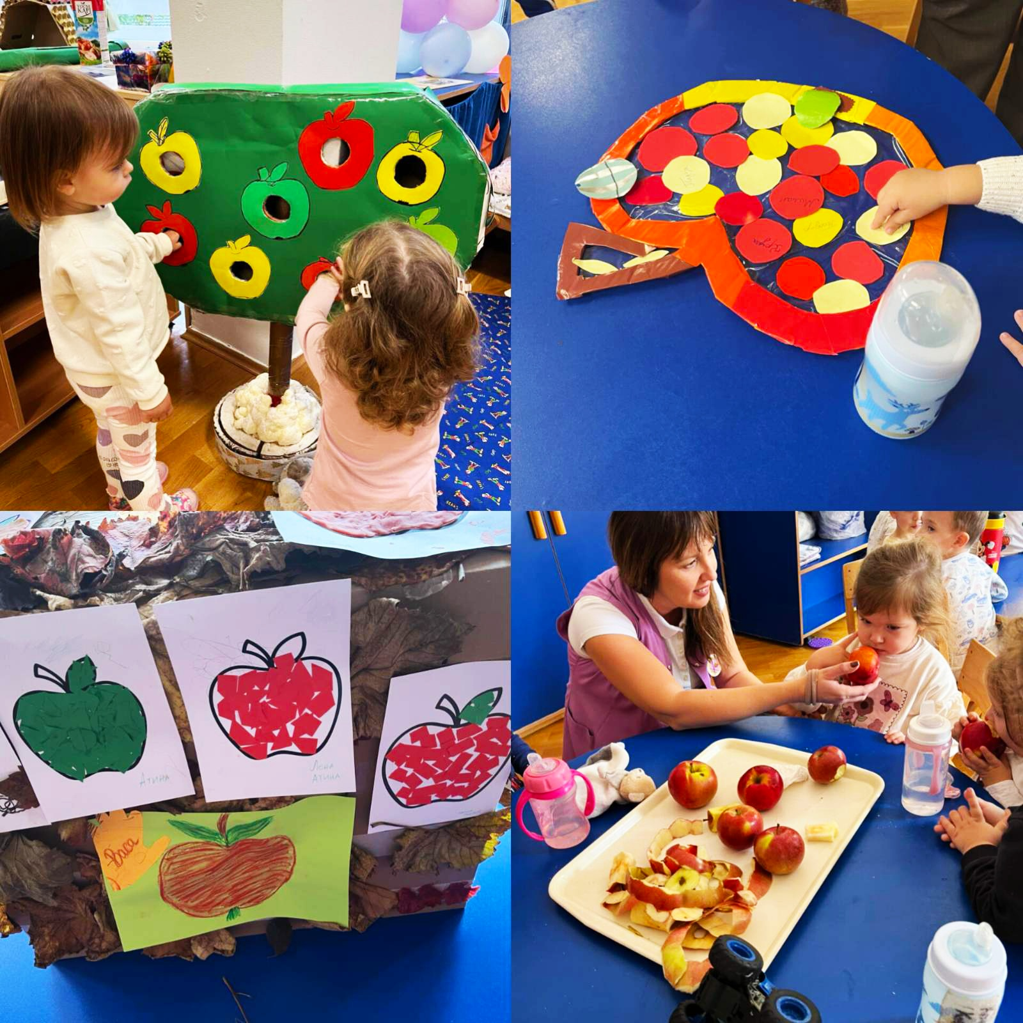
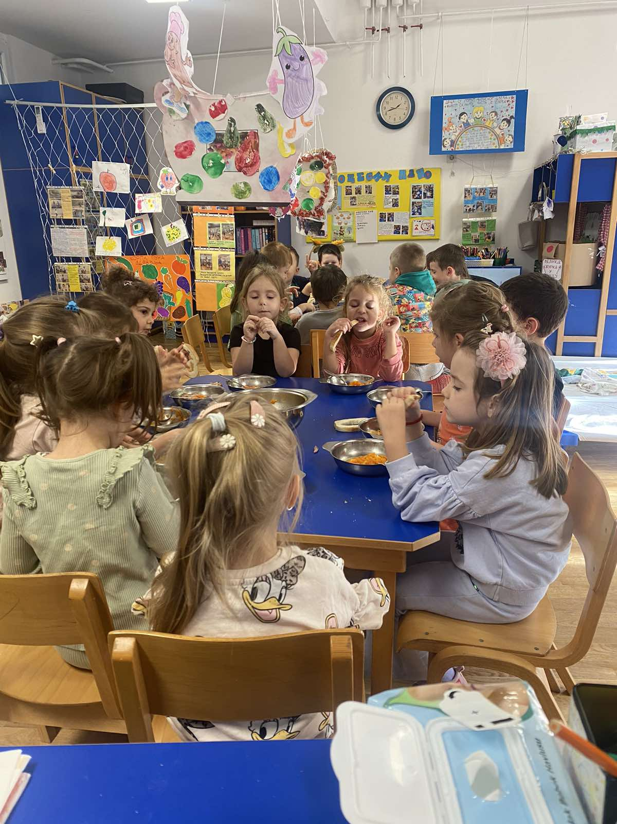
Буквар дечијих права
Имам право...

Slide 4
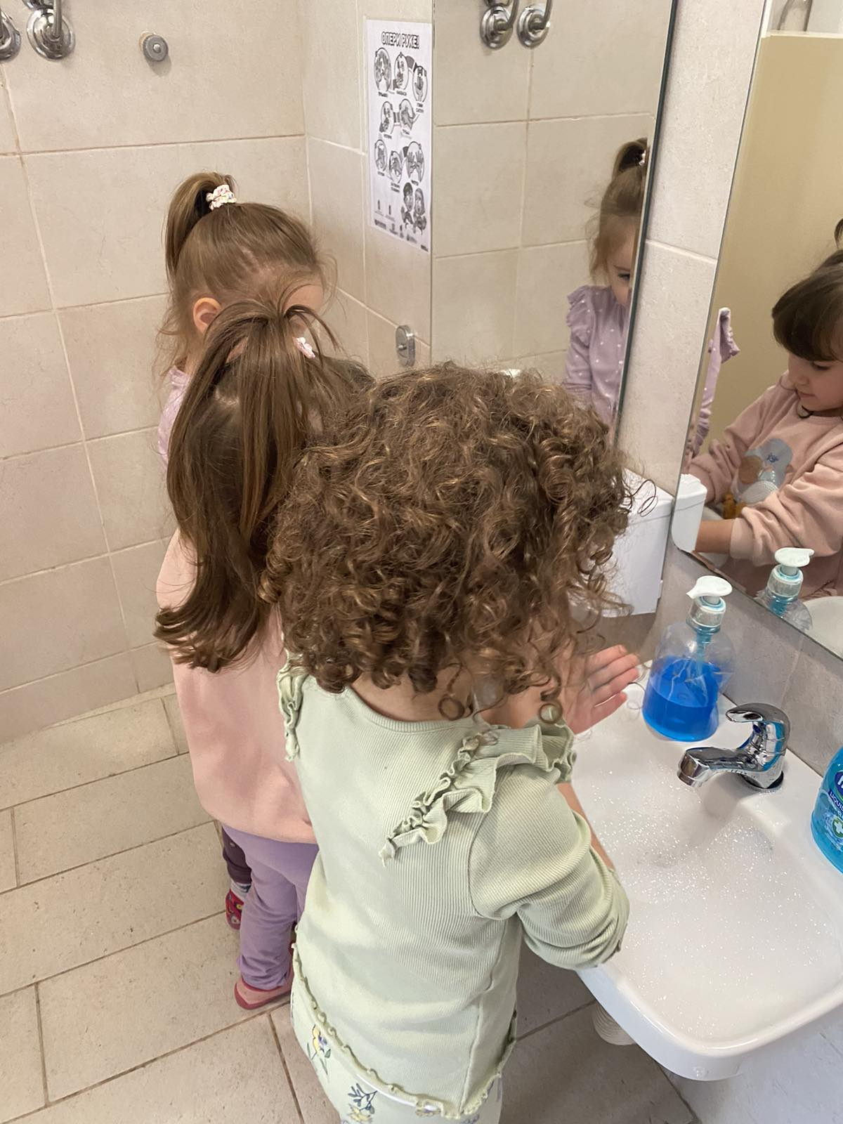
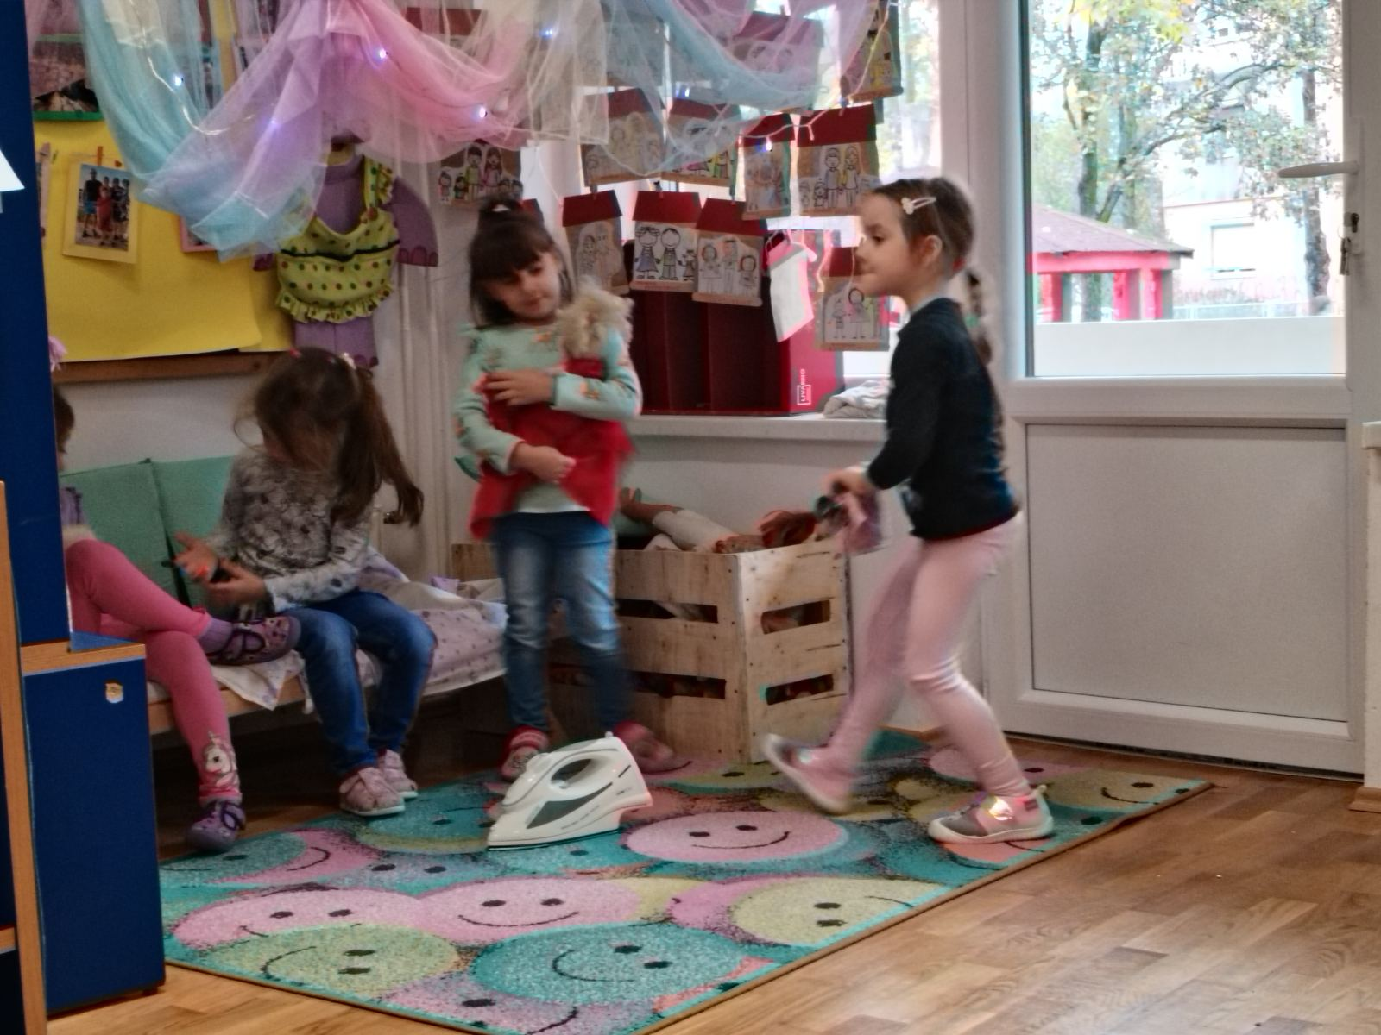
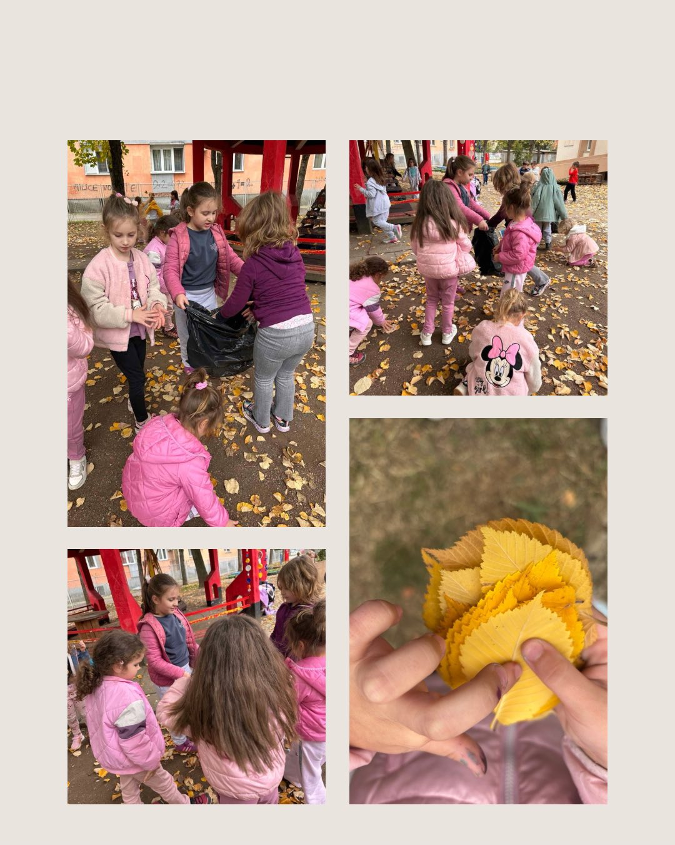
Грађење мостова међу генерацијама

Slide 5
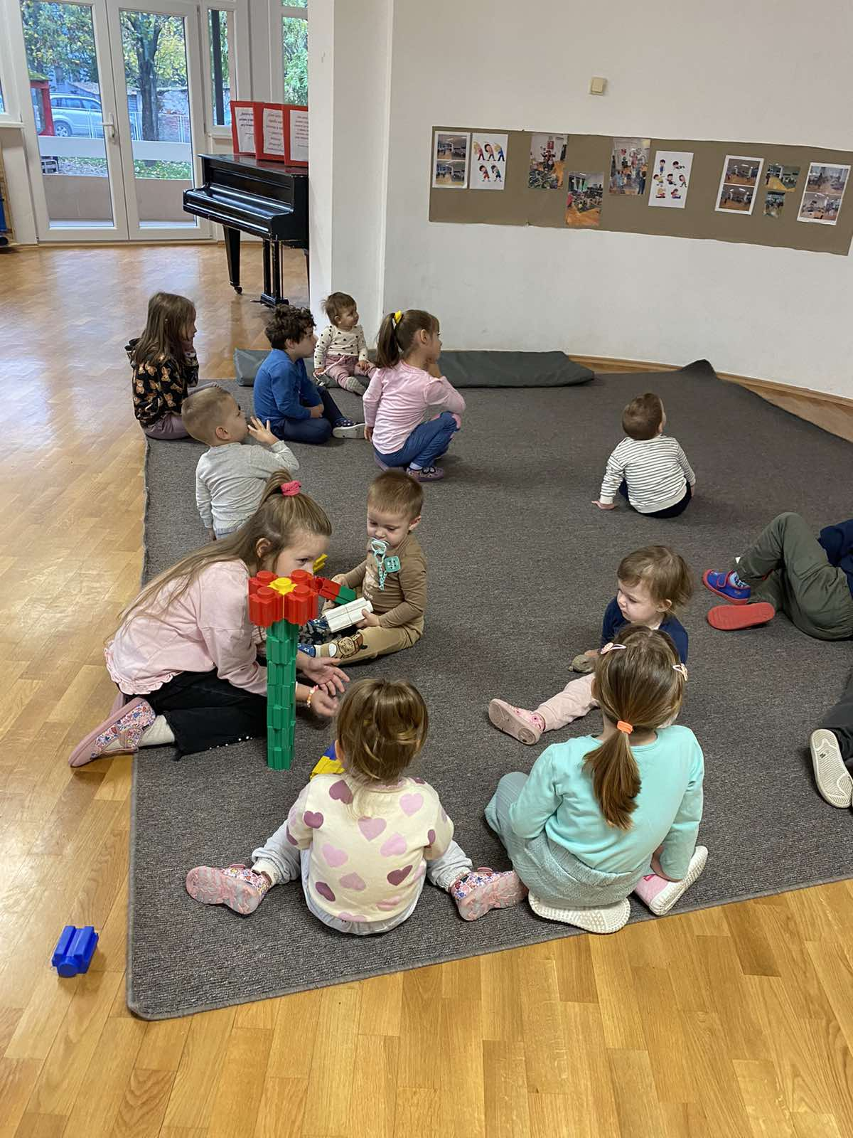
Моћ игре...

Slide 6
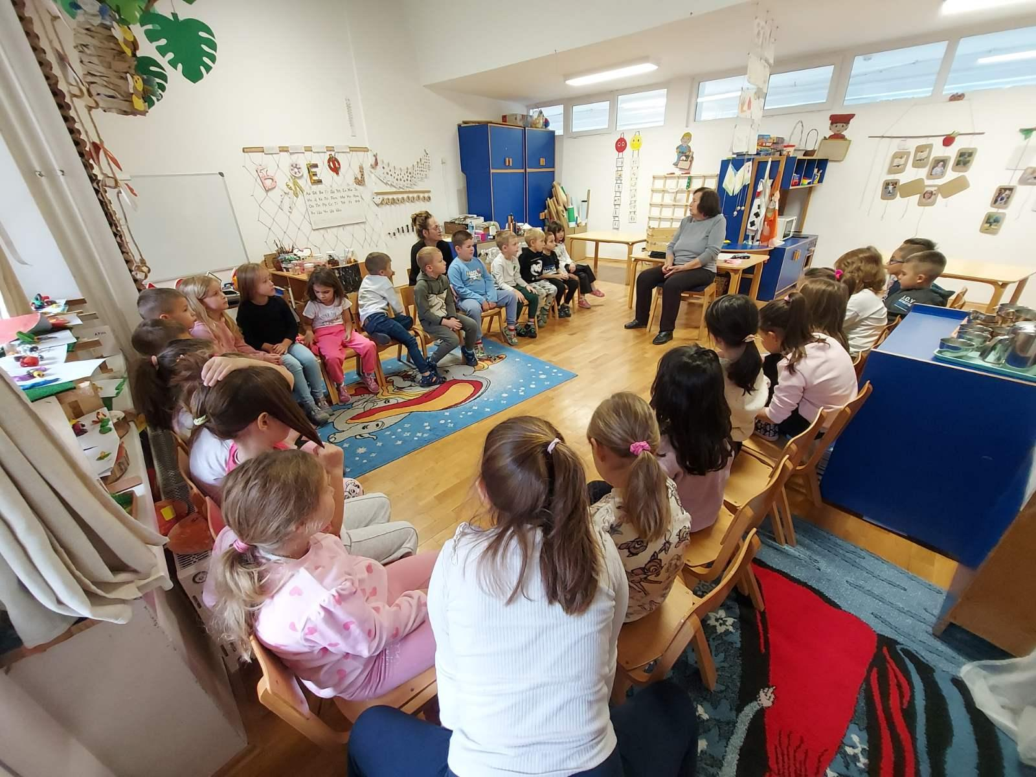
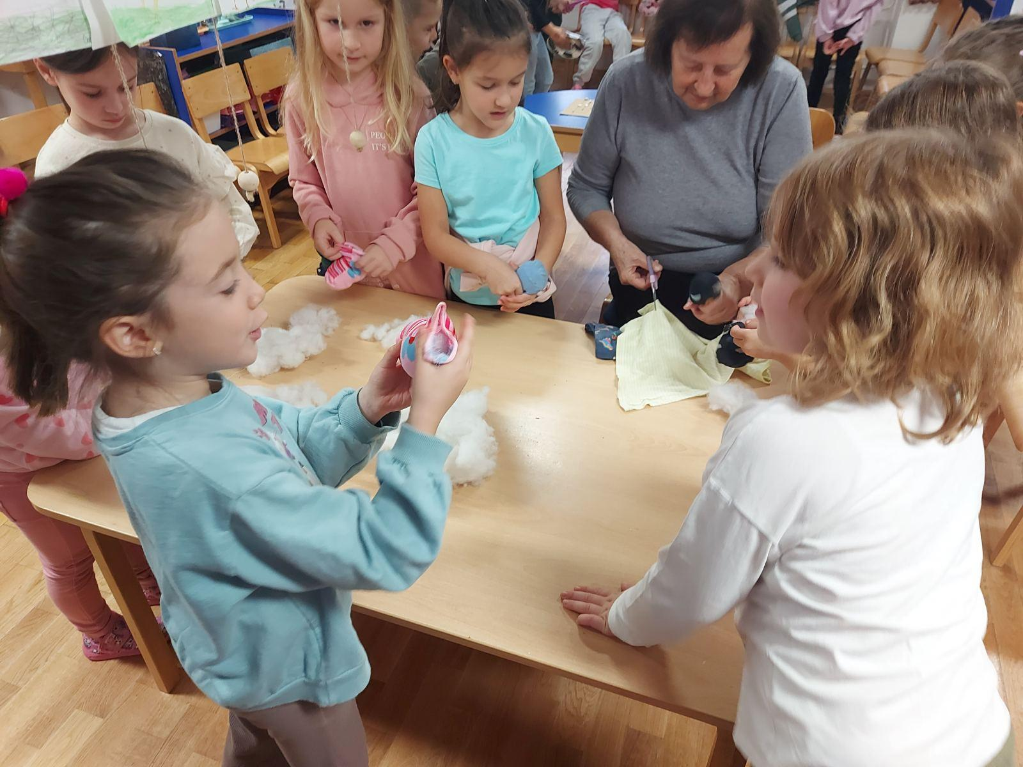
Играмо се, смејемо се и заједно стварамо ...
Бака у причи и игри са децом

Slide 7
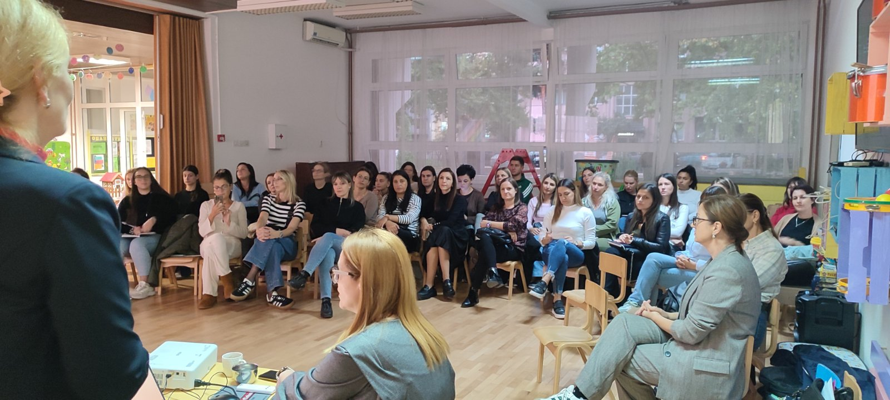
Трибина
Срећно дете,срећу ствара

Slide 8
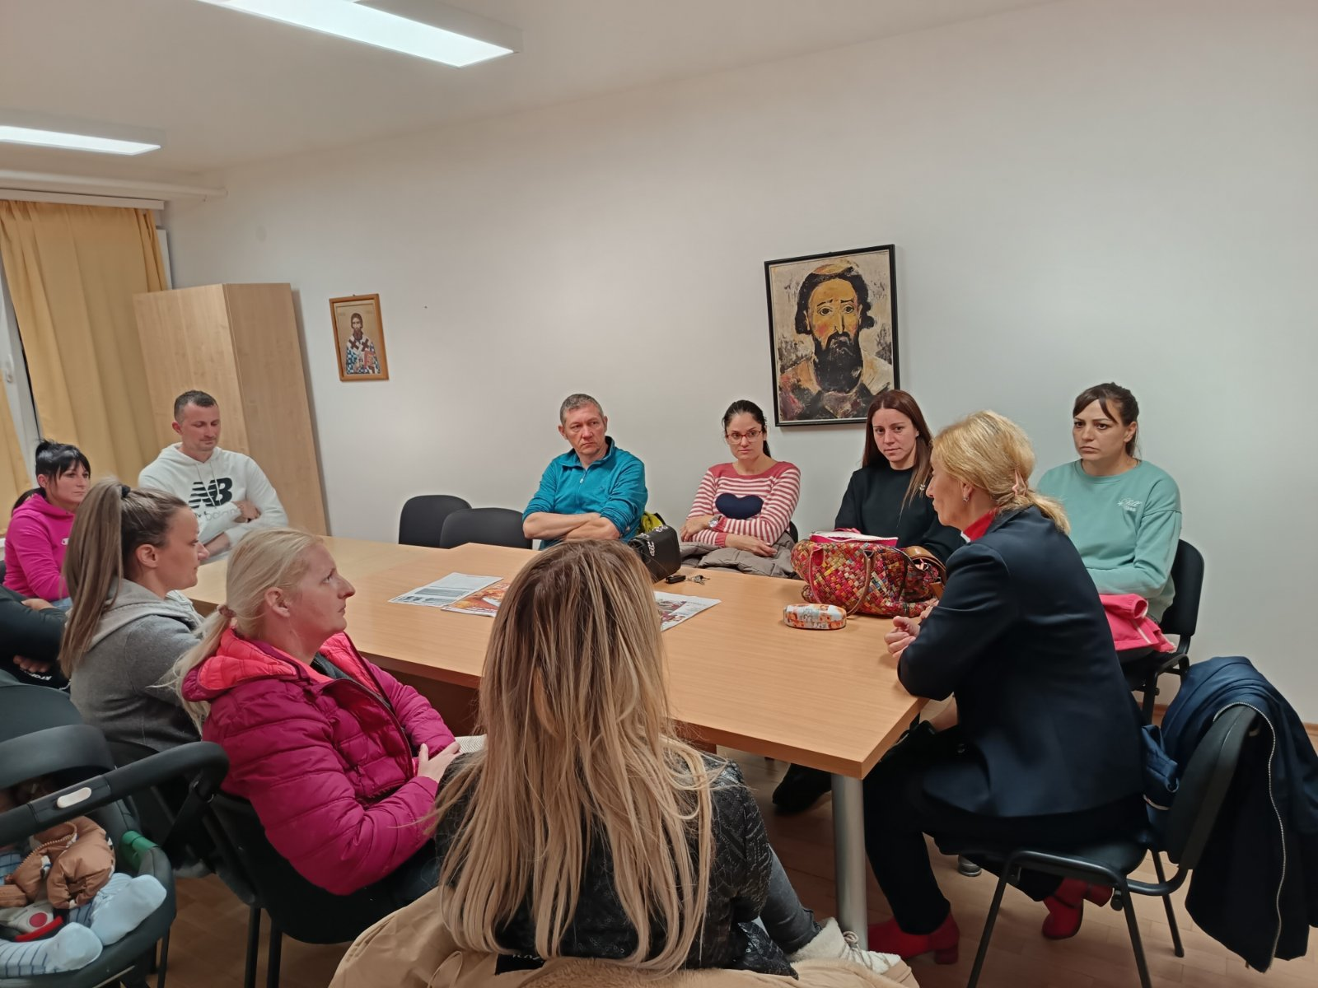
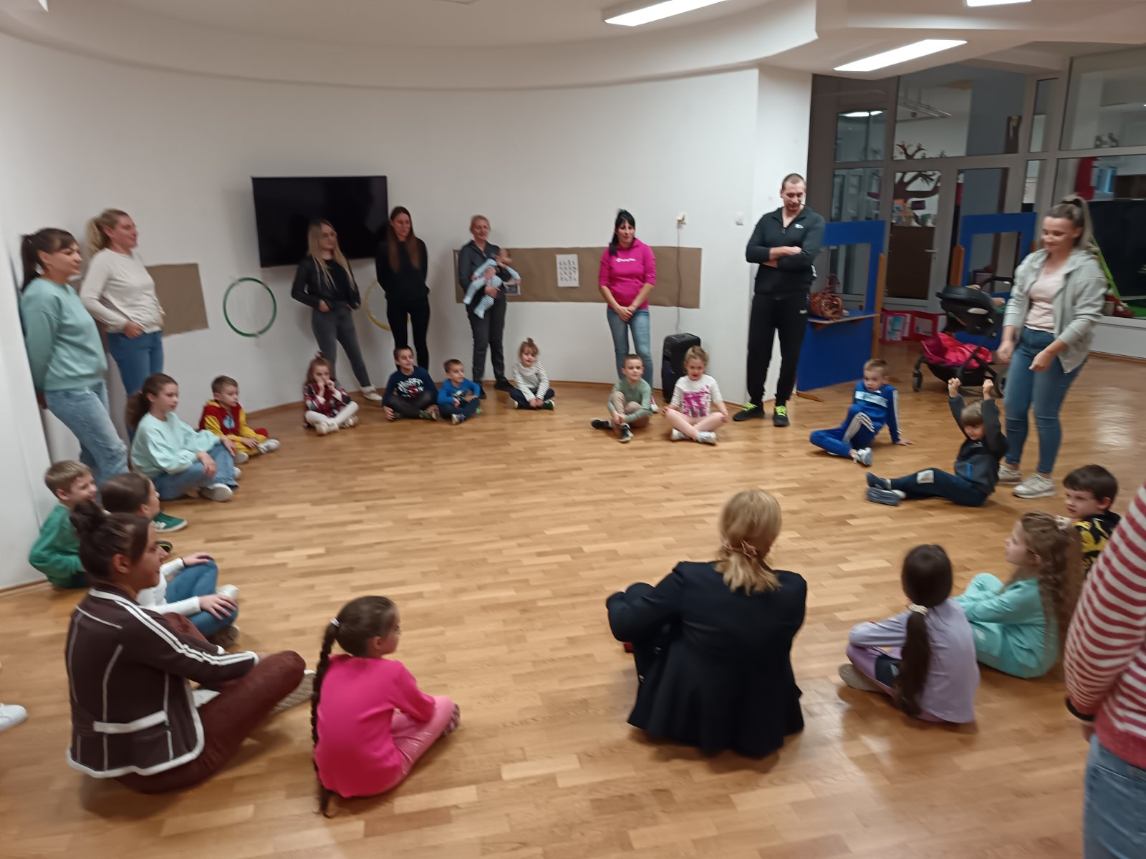
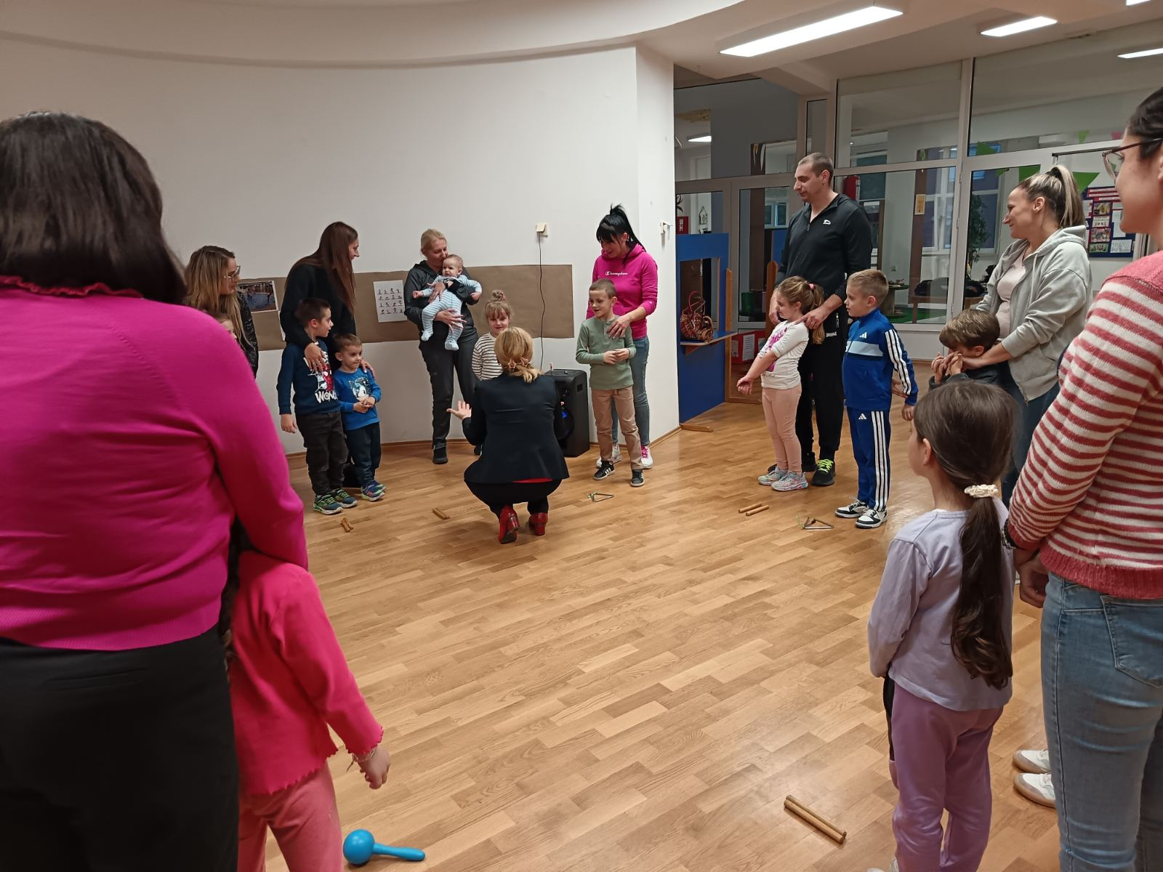
Радионица за децу и родитеље
Музика чини живот лепшим
Деца,васпитачи,стр.сарадници и родитељи –заједничка игра

Slide 9
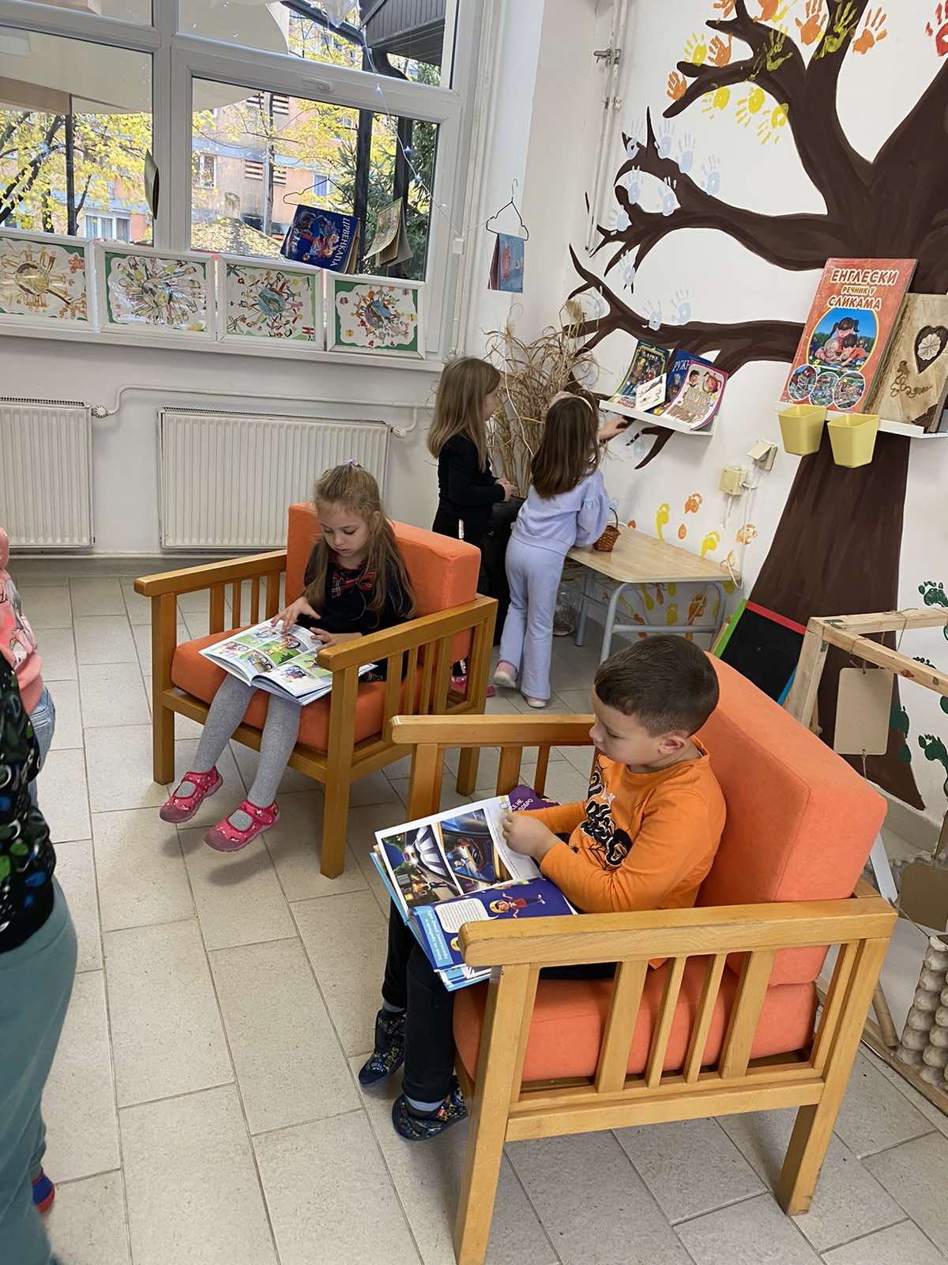
Њено величанство књига

Slide 10
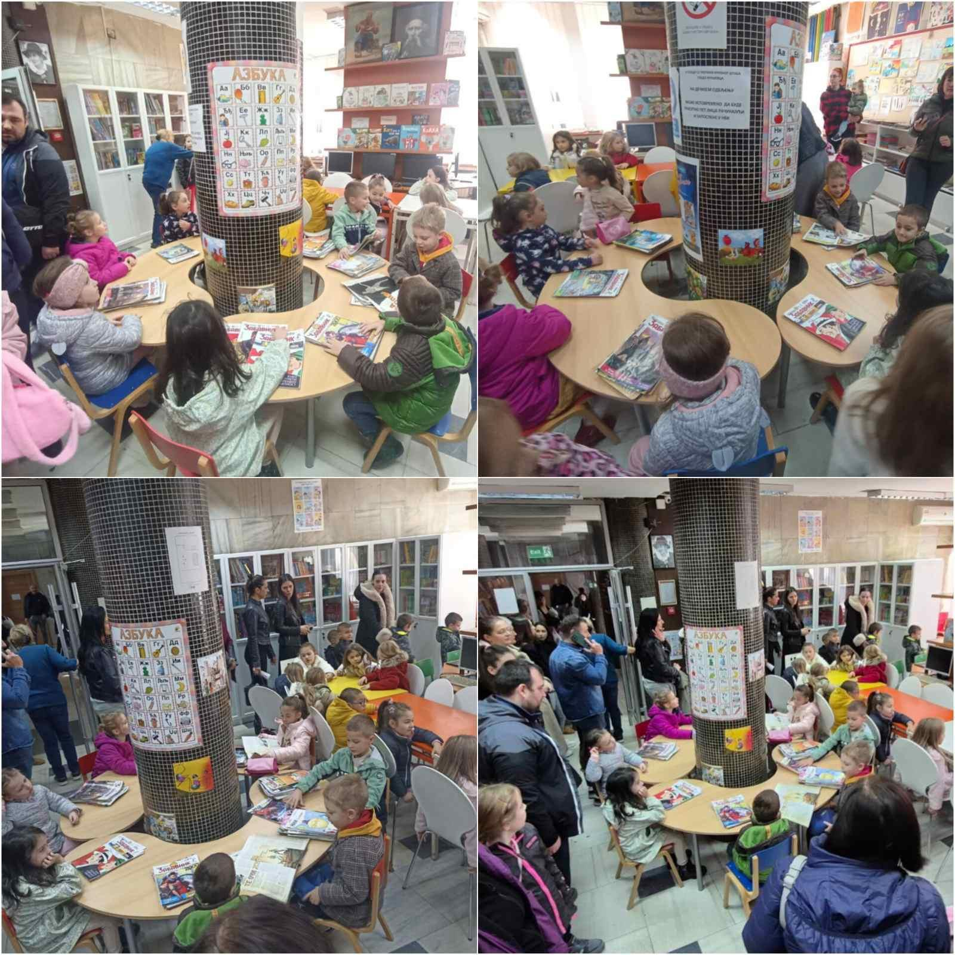
Дечије одељење НБК
Васпитачи и деца вас.гр.Јабука са родитељима

Slide 11
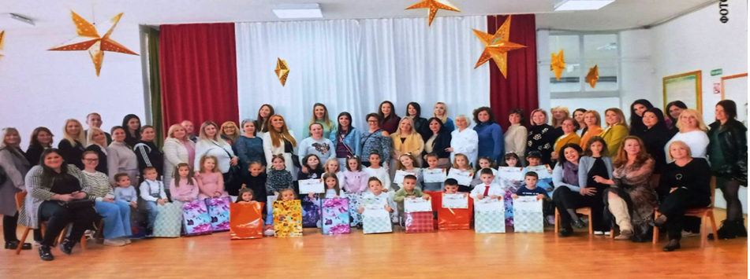
Лете,лете лепе речи
Такмичење рецитатора Расинског округа Лете, лете лепе речи, у вртићу Бисери

Slide 12
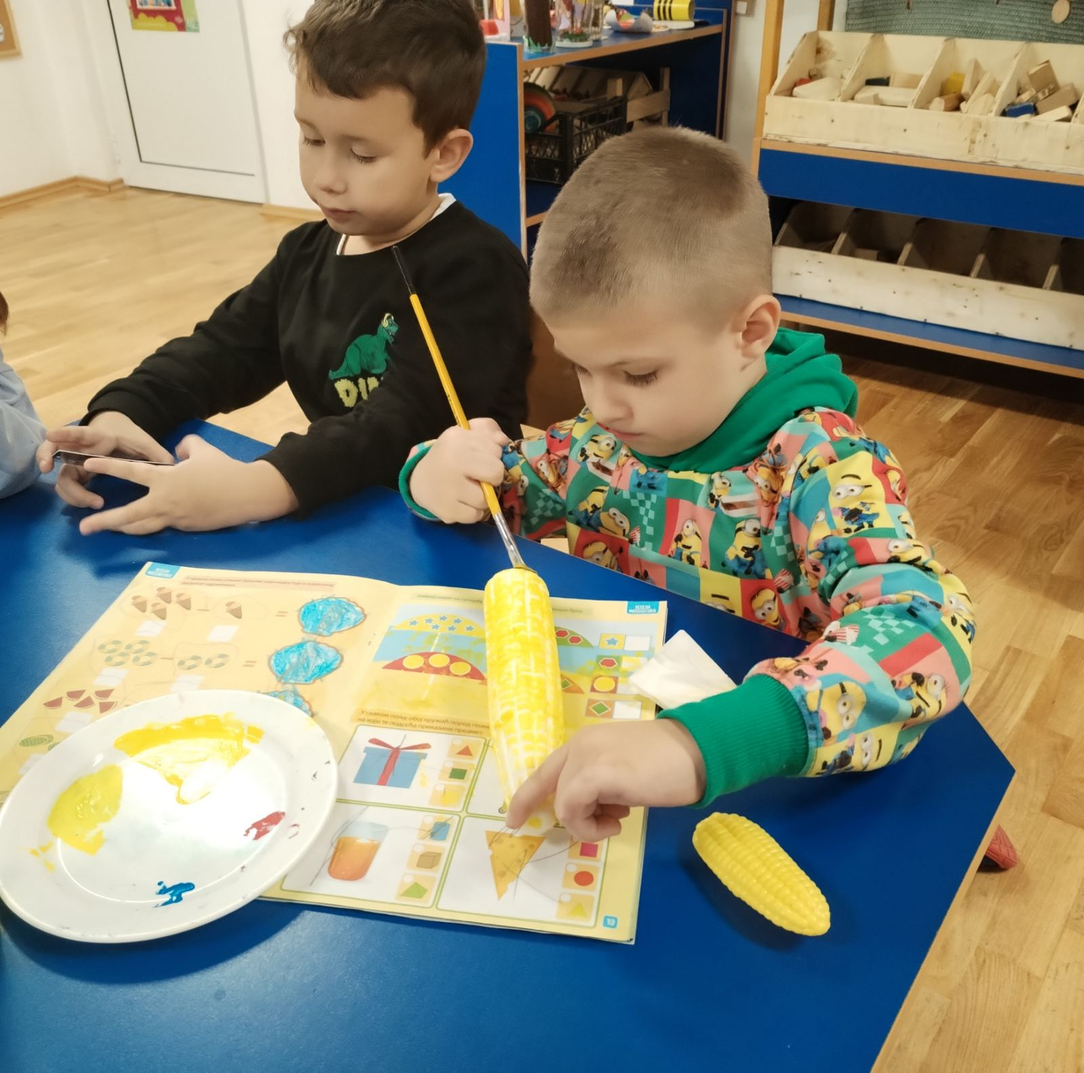
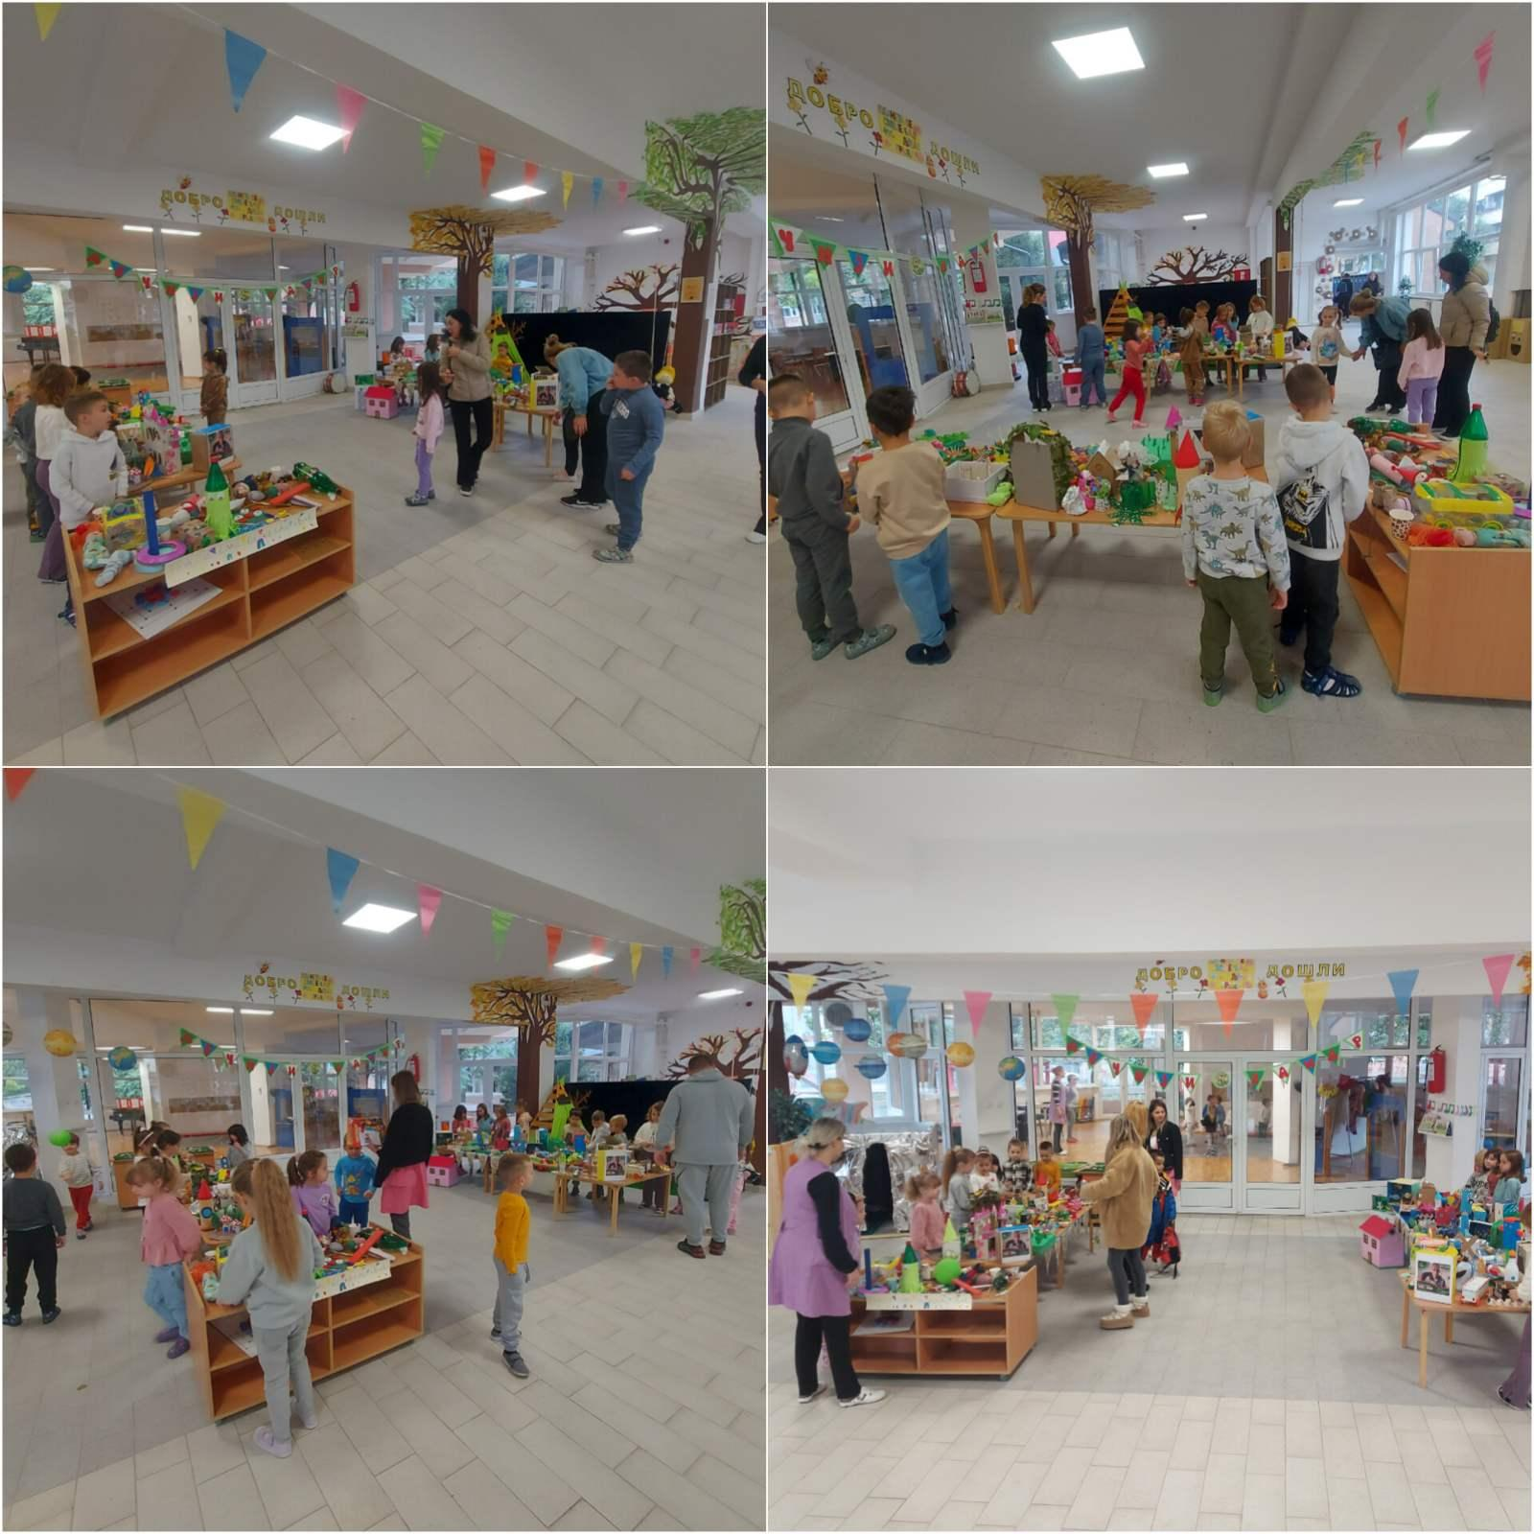
Фестивал дечијег стваралаштва
А на вашару, дела нашег стваралаштва
Дечији вашар у вртићу Пчелица

Slide 13
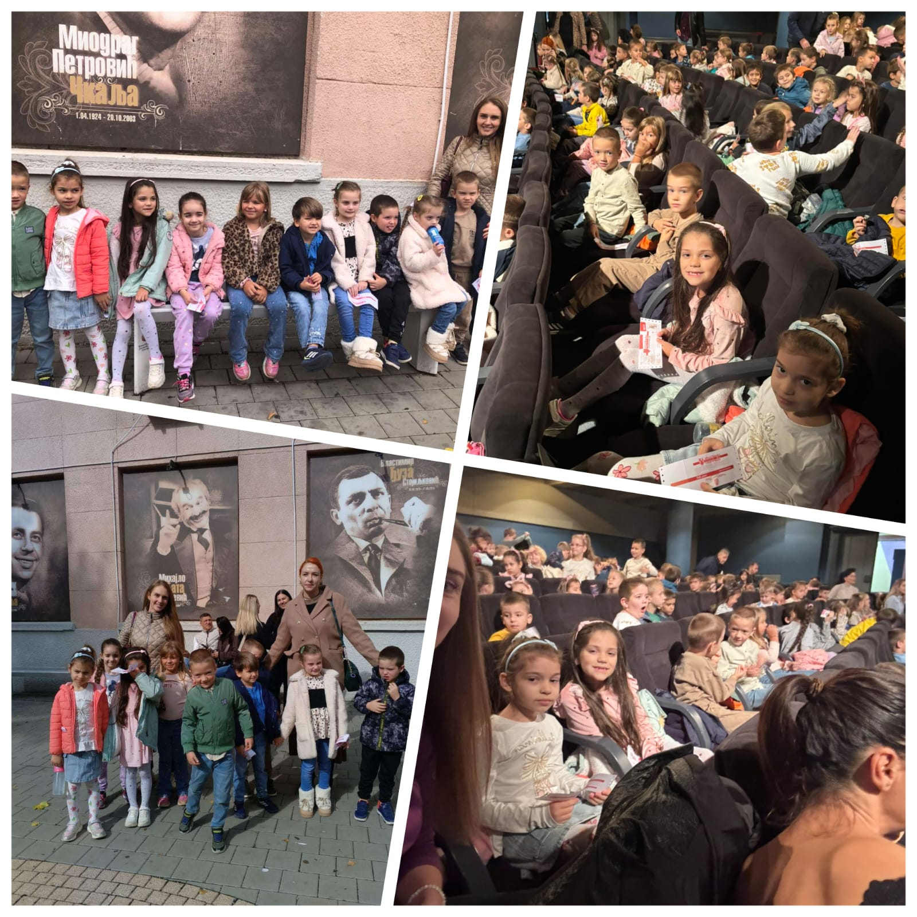
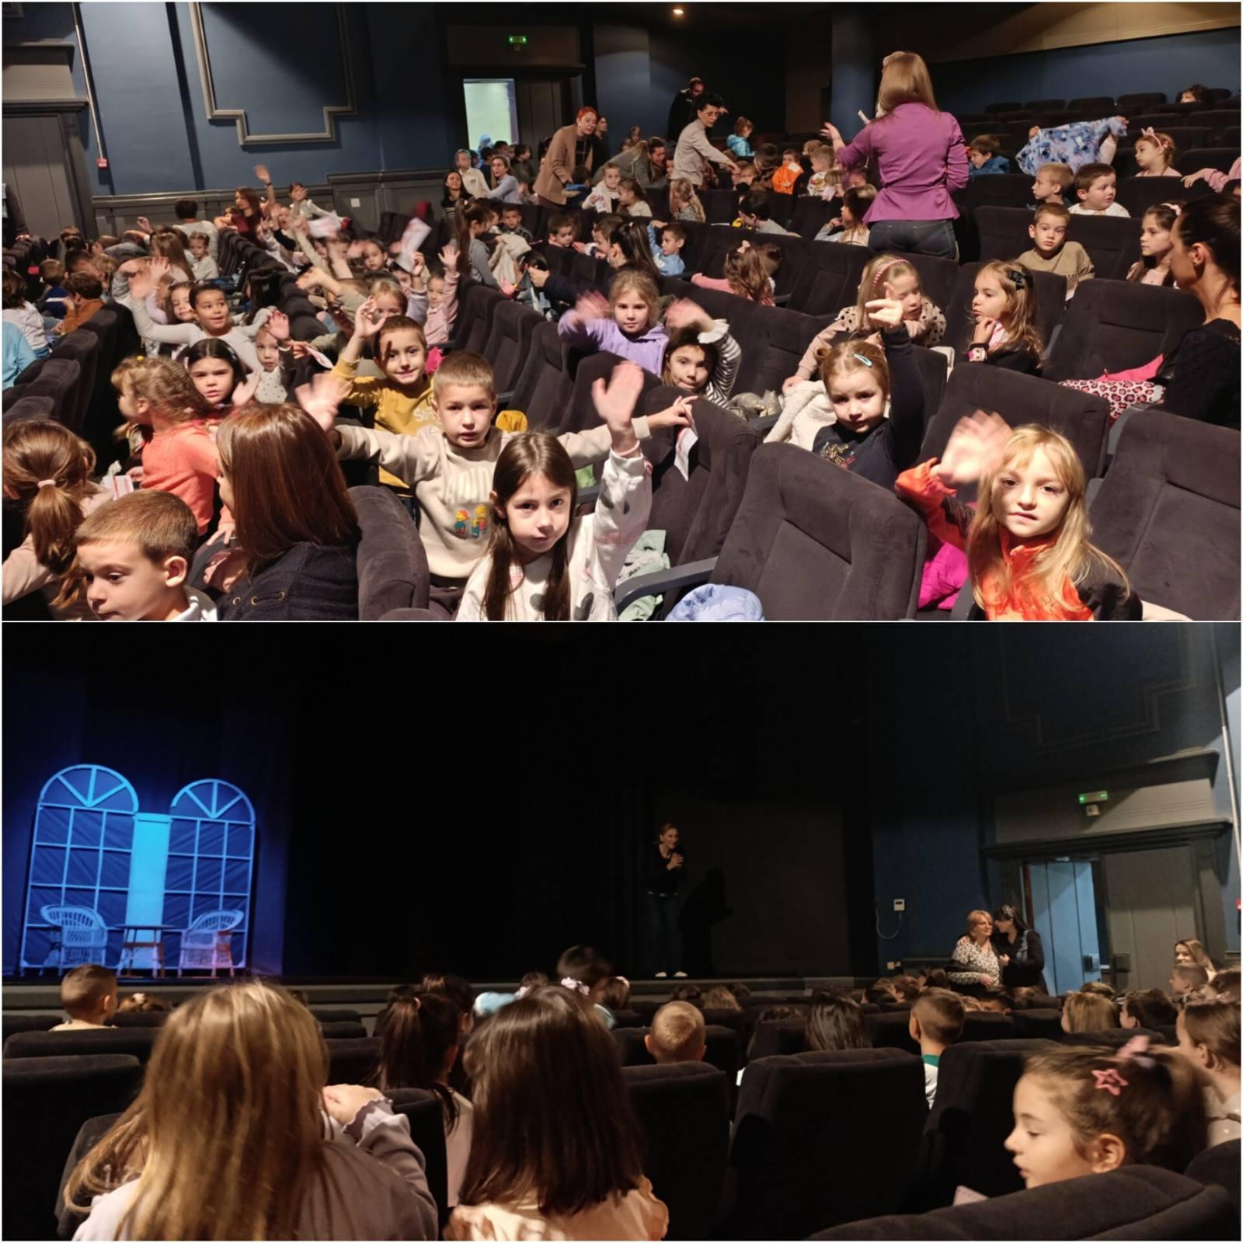
Позоришна игра и стварање
Представа Чаробњак из Оза за децу вас.гр.у год.пред полазак у школу и васпитаче

Slide 14
У нашем вртићу, током октобра је било још много активности ,приказујемо неке од њих ...

Slide 15
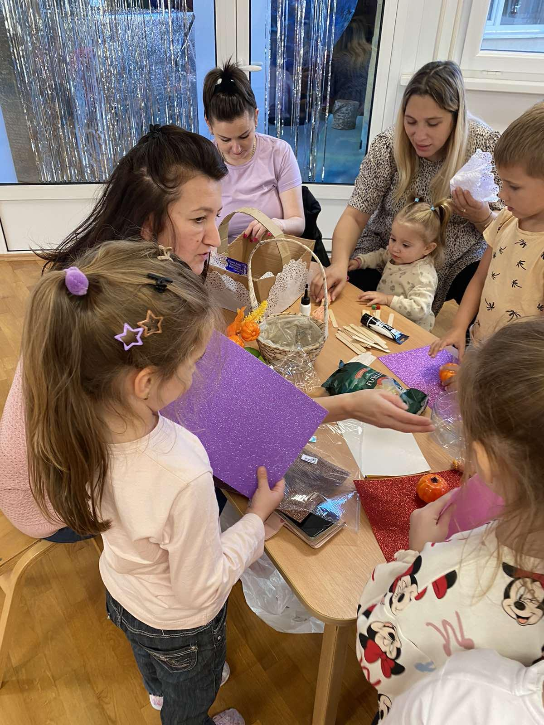
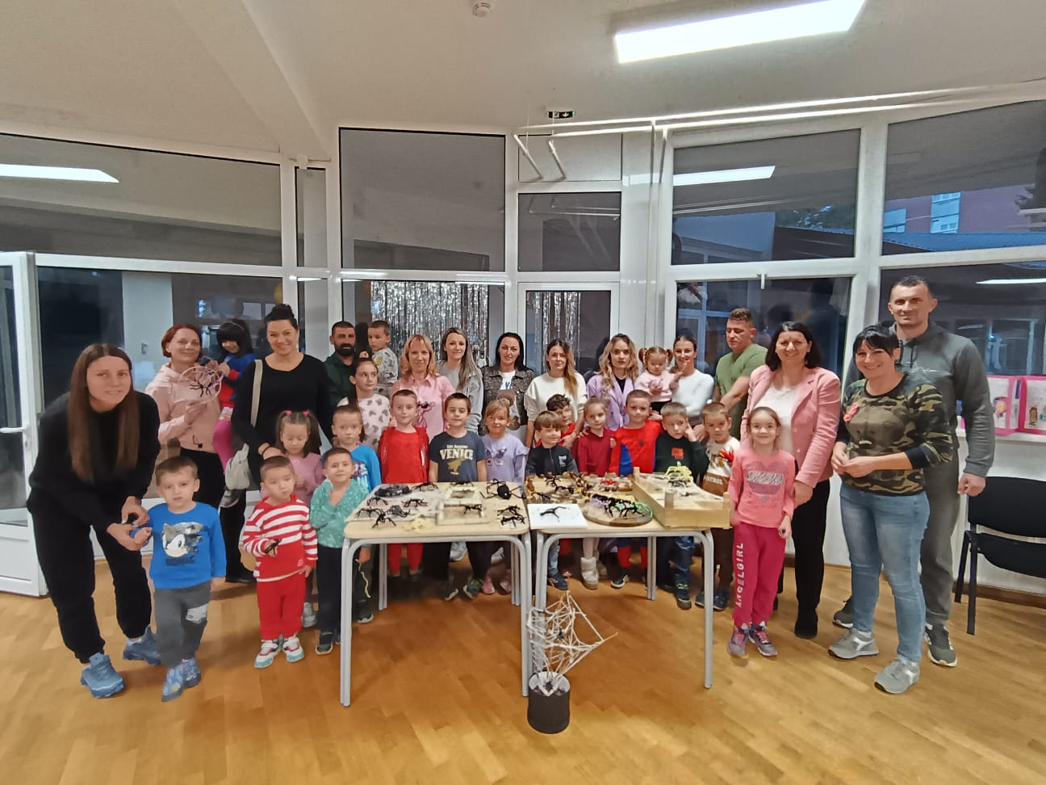
Клубови за децу и родитеље
https://youtu.be/BlUXT89eHfo?feature=shared
https://youtube.com/shorts/mOk8GxA6z74?feature=shared

Slide 16
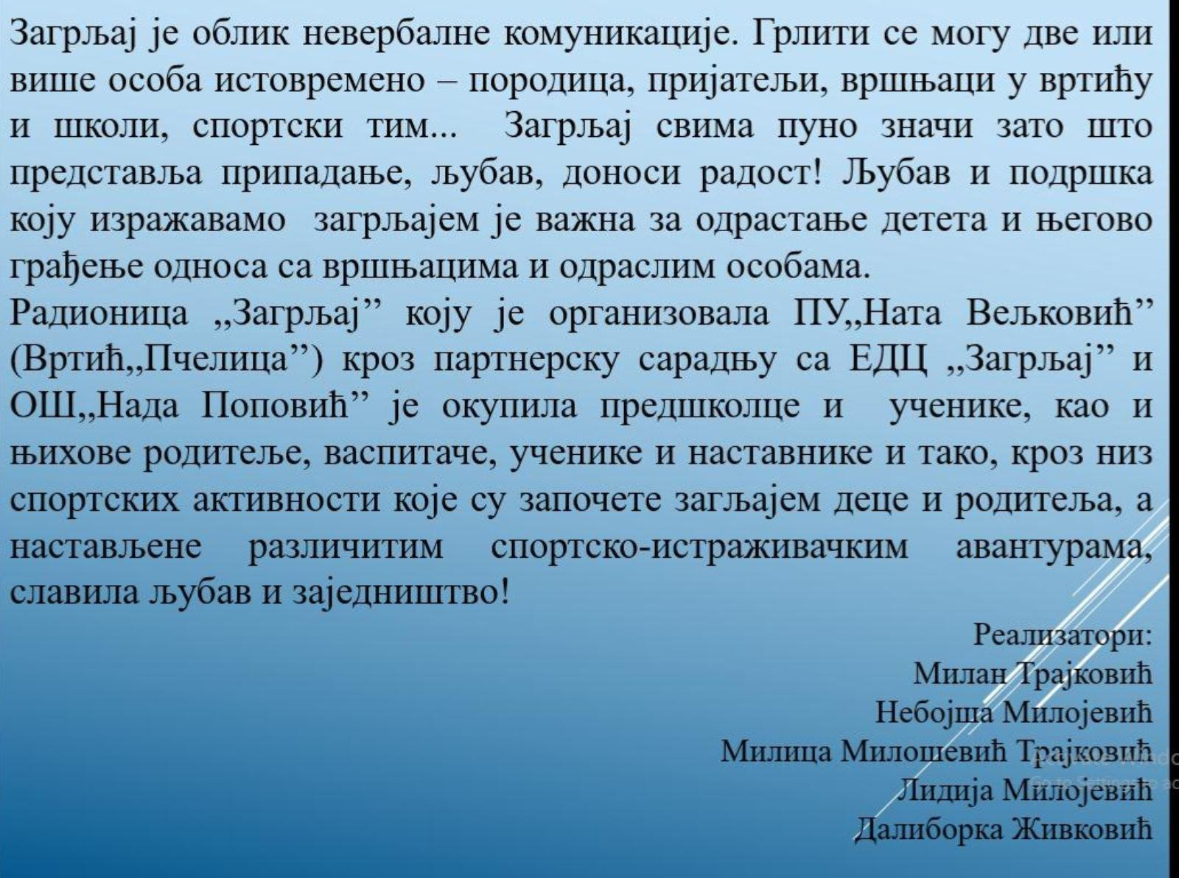
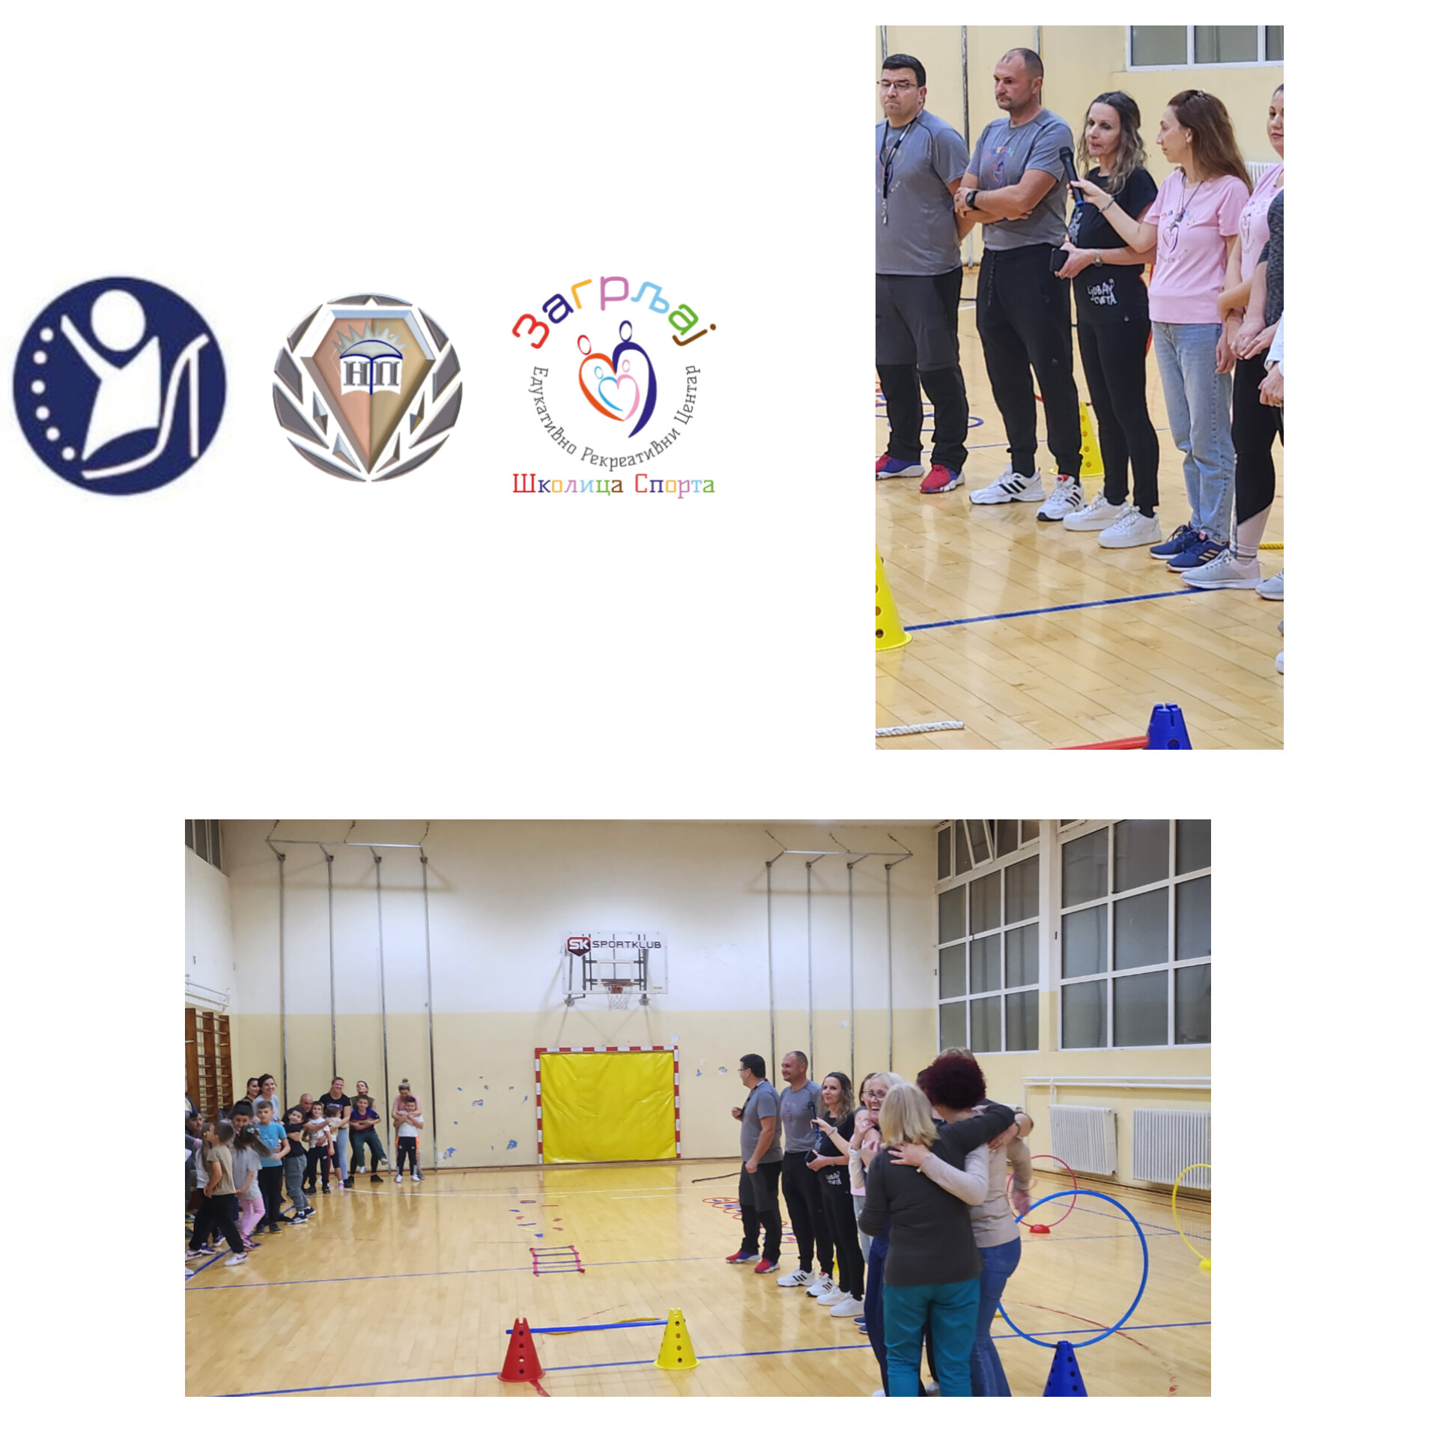
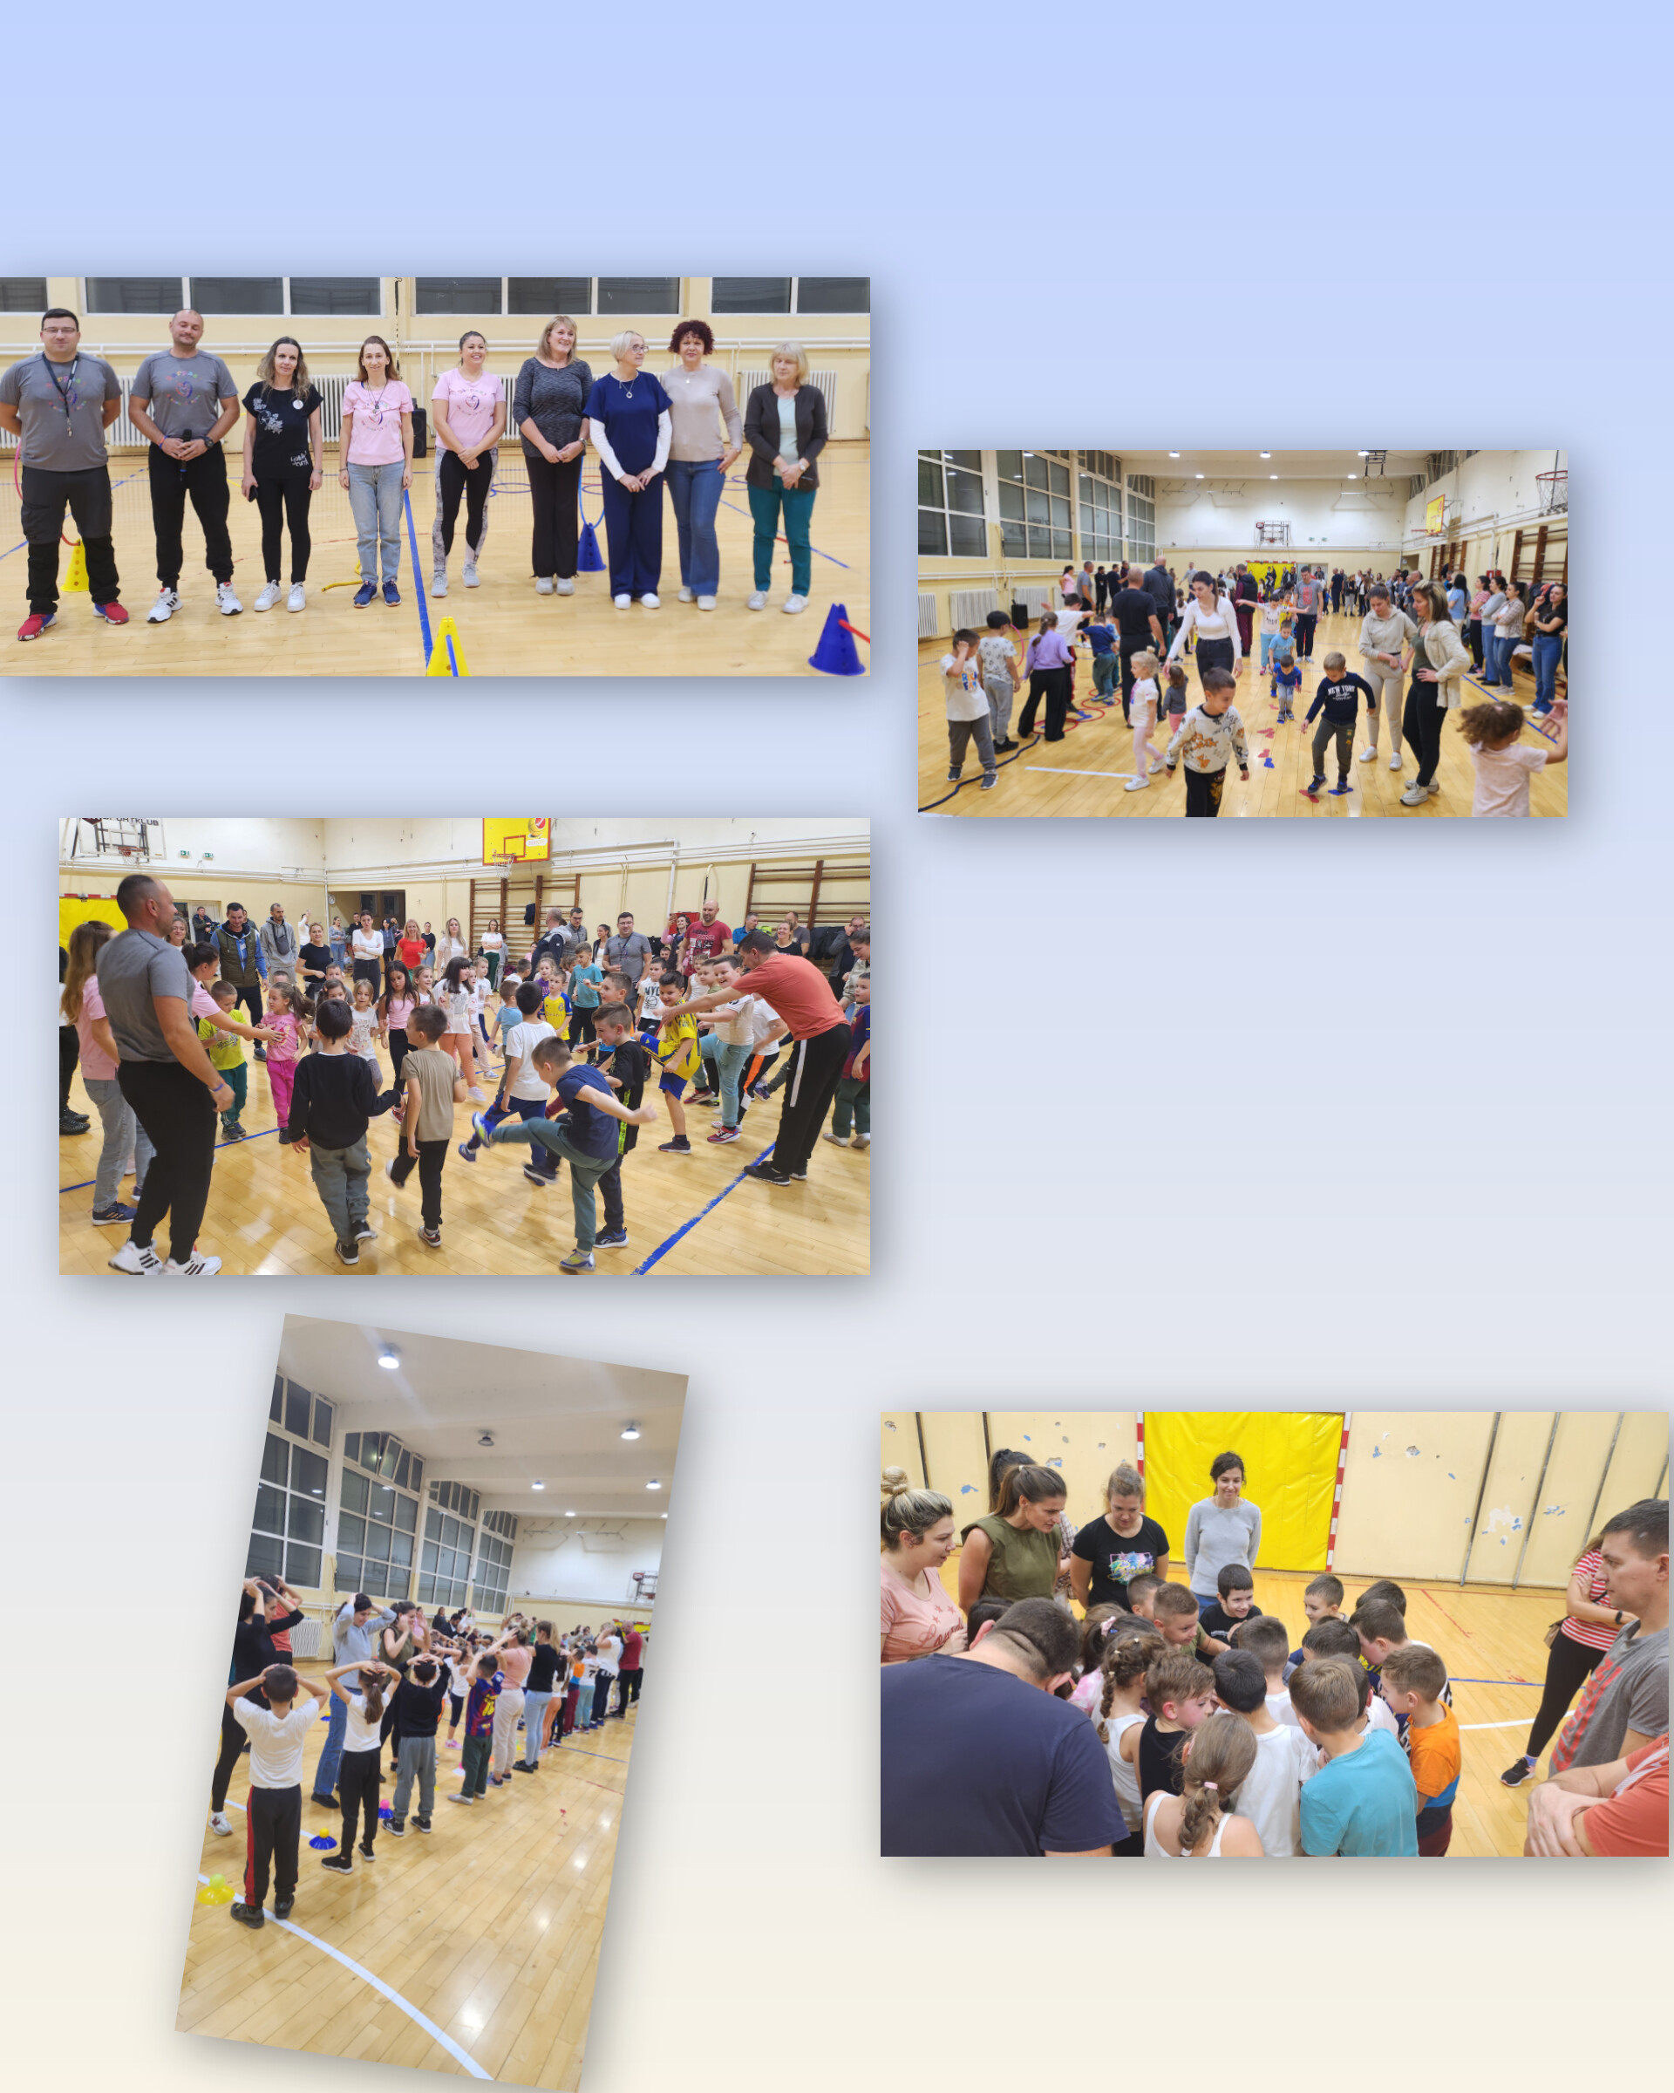
Клуб љубитеља лопте

Slide 17
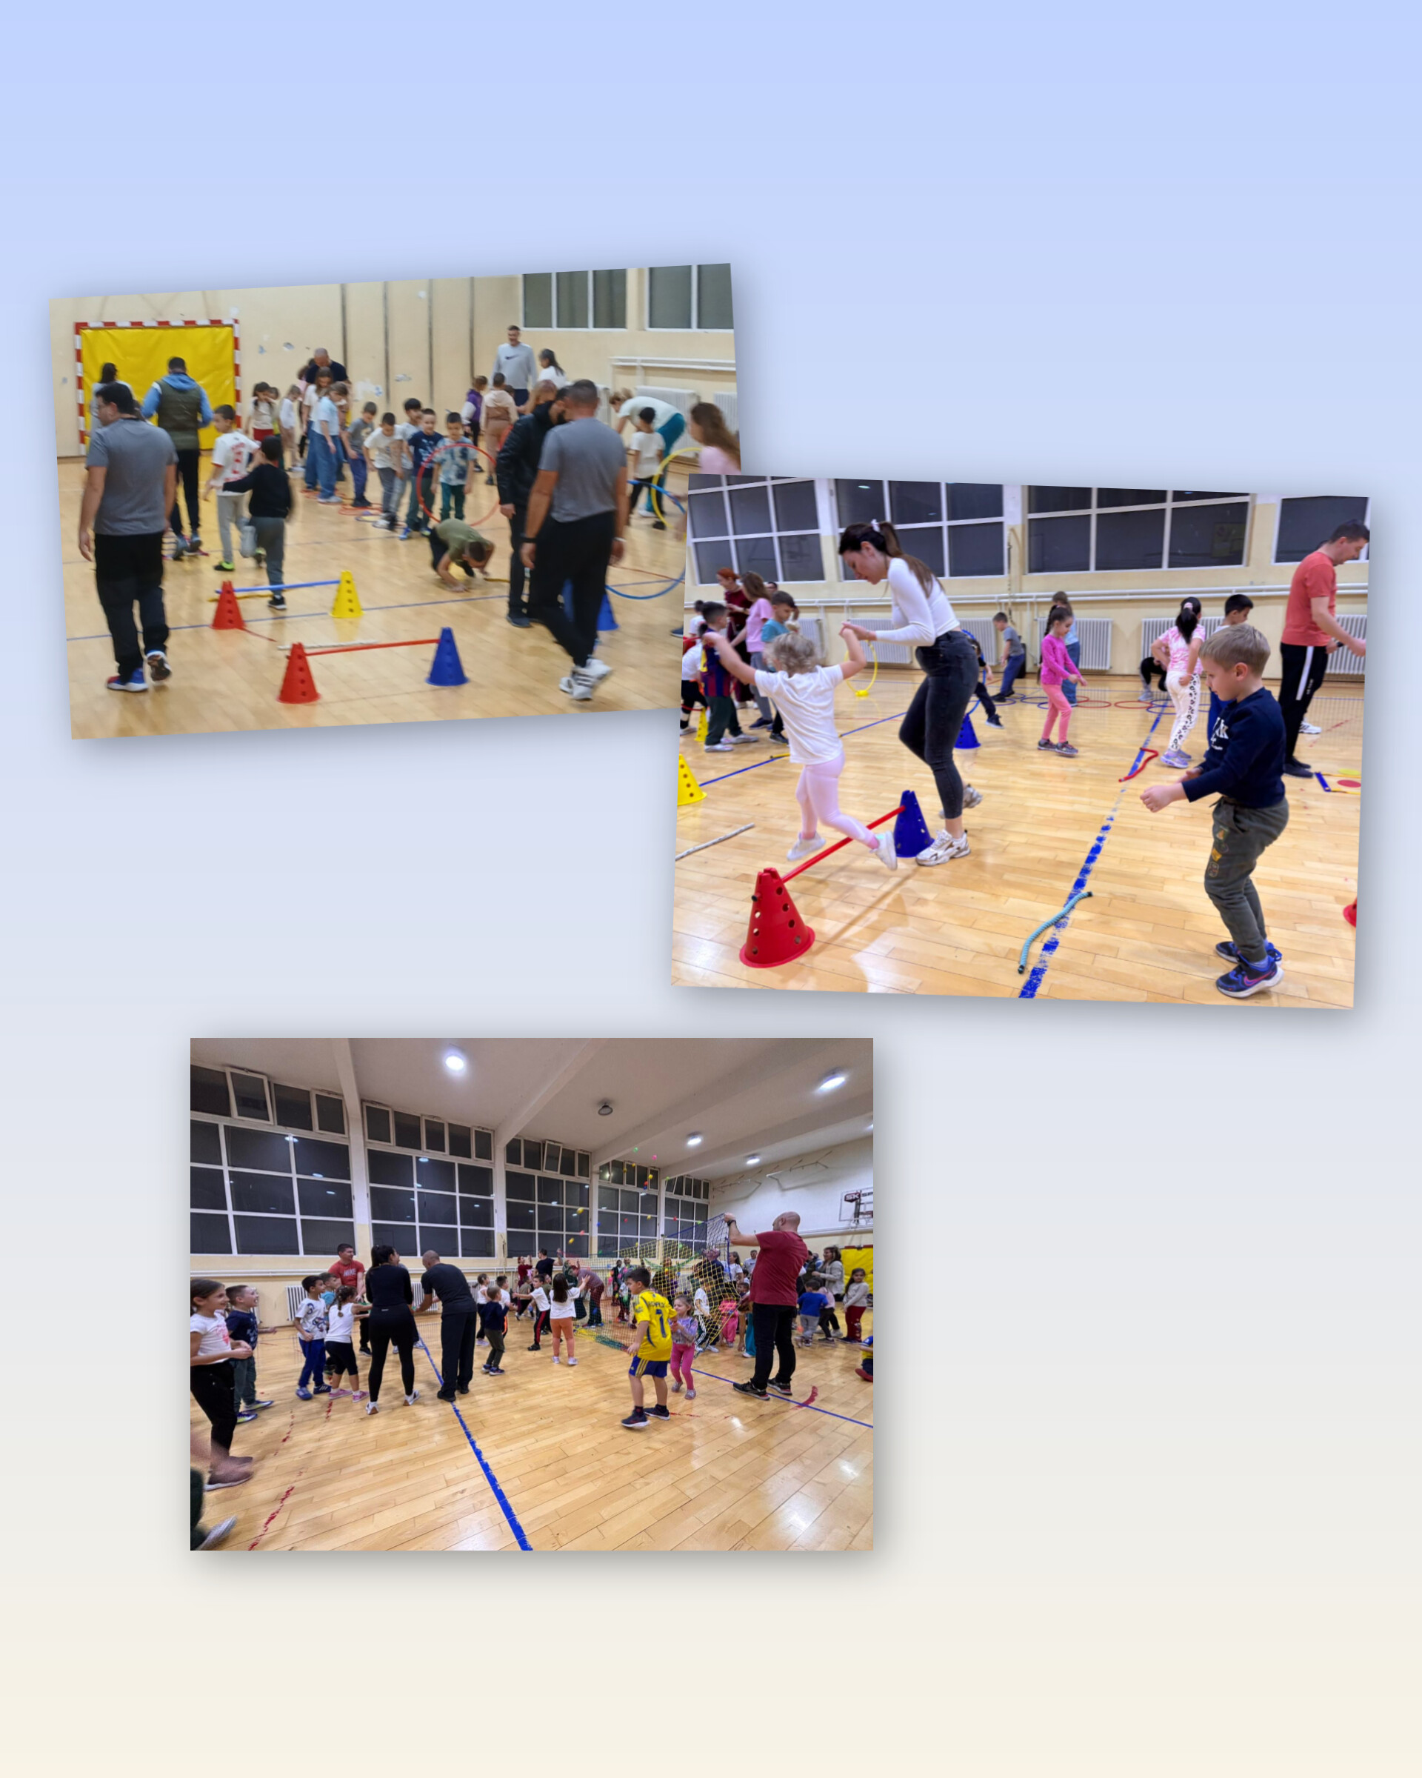
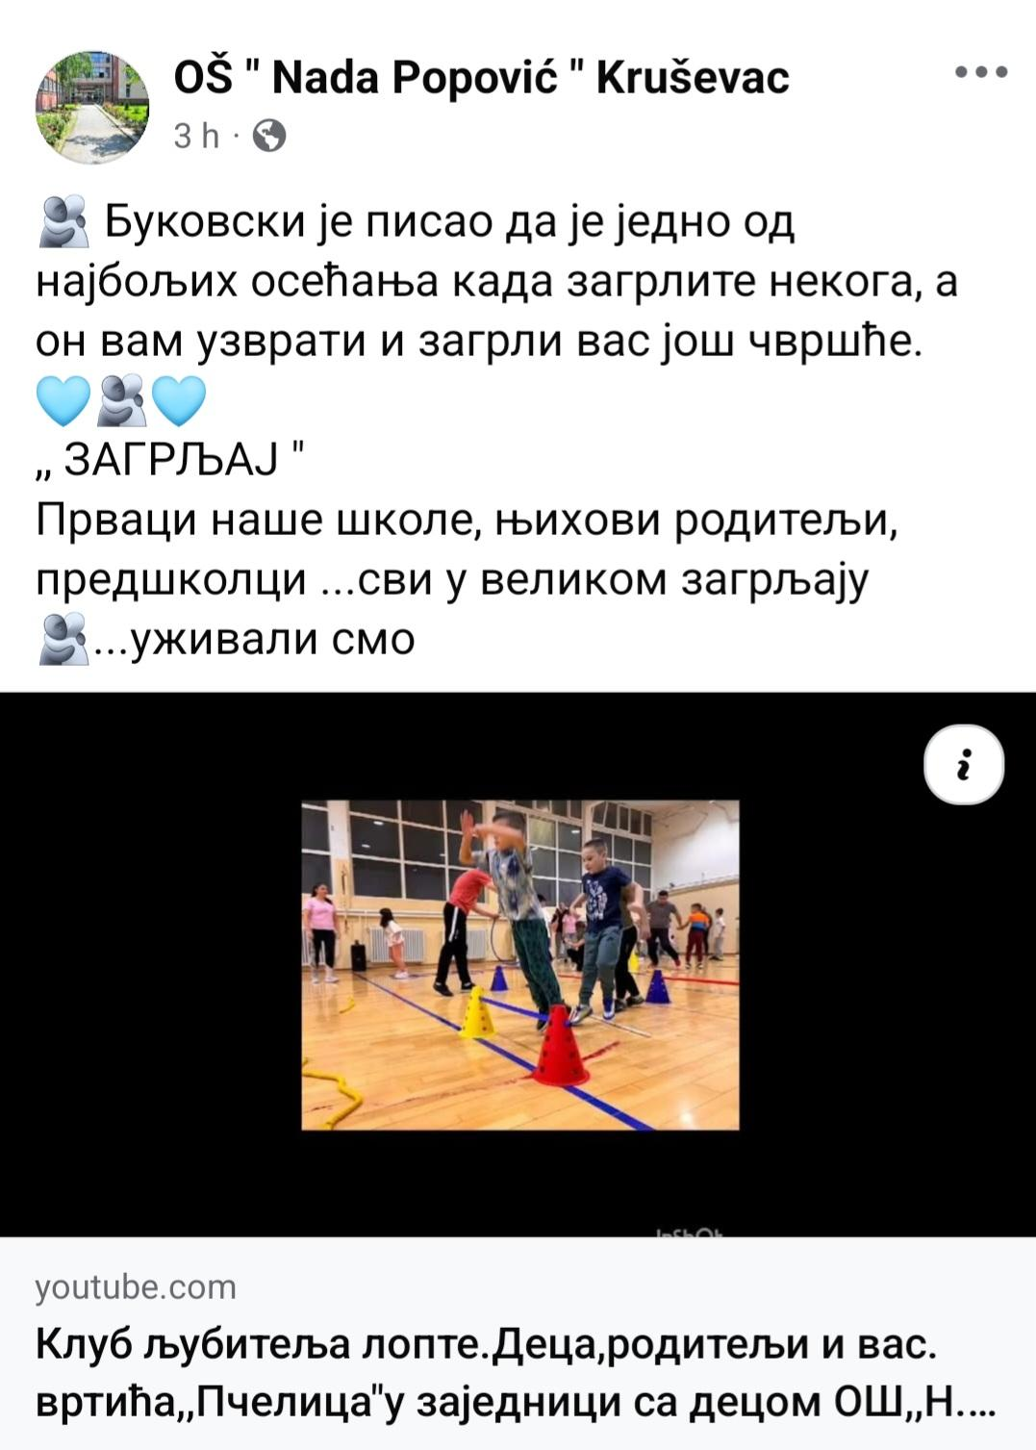

Slide 18
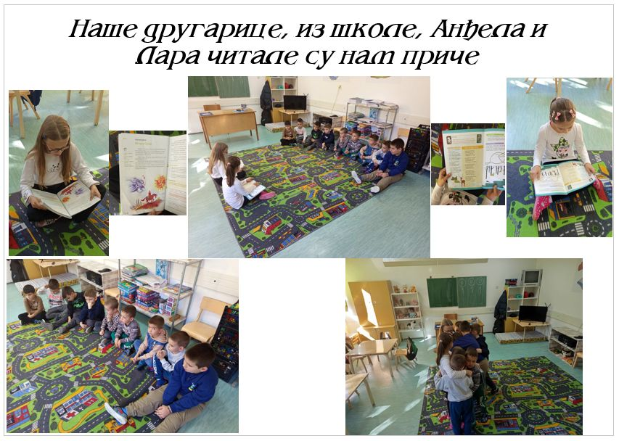
Заједничко учење и дружење деце и васпитача вас.гр. у Здравињу са децом и учитељицом ОШ С.Поповић

Slide 19
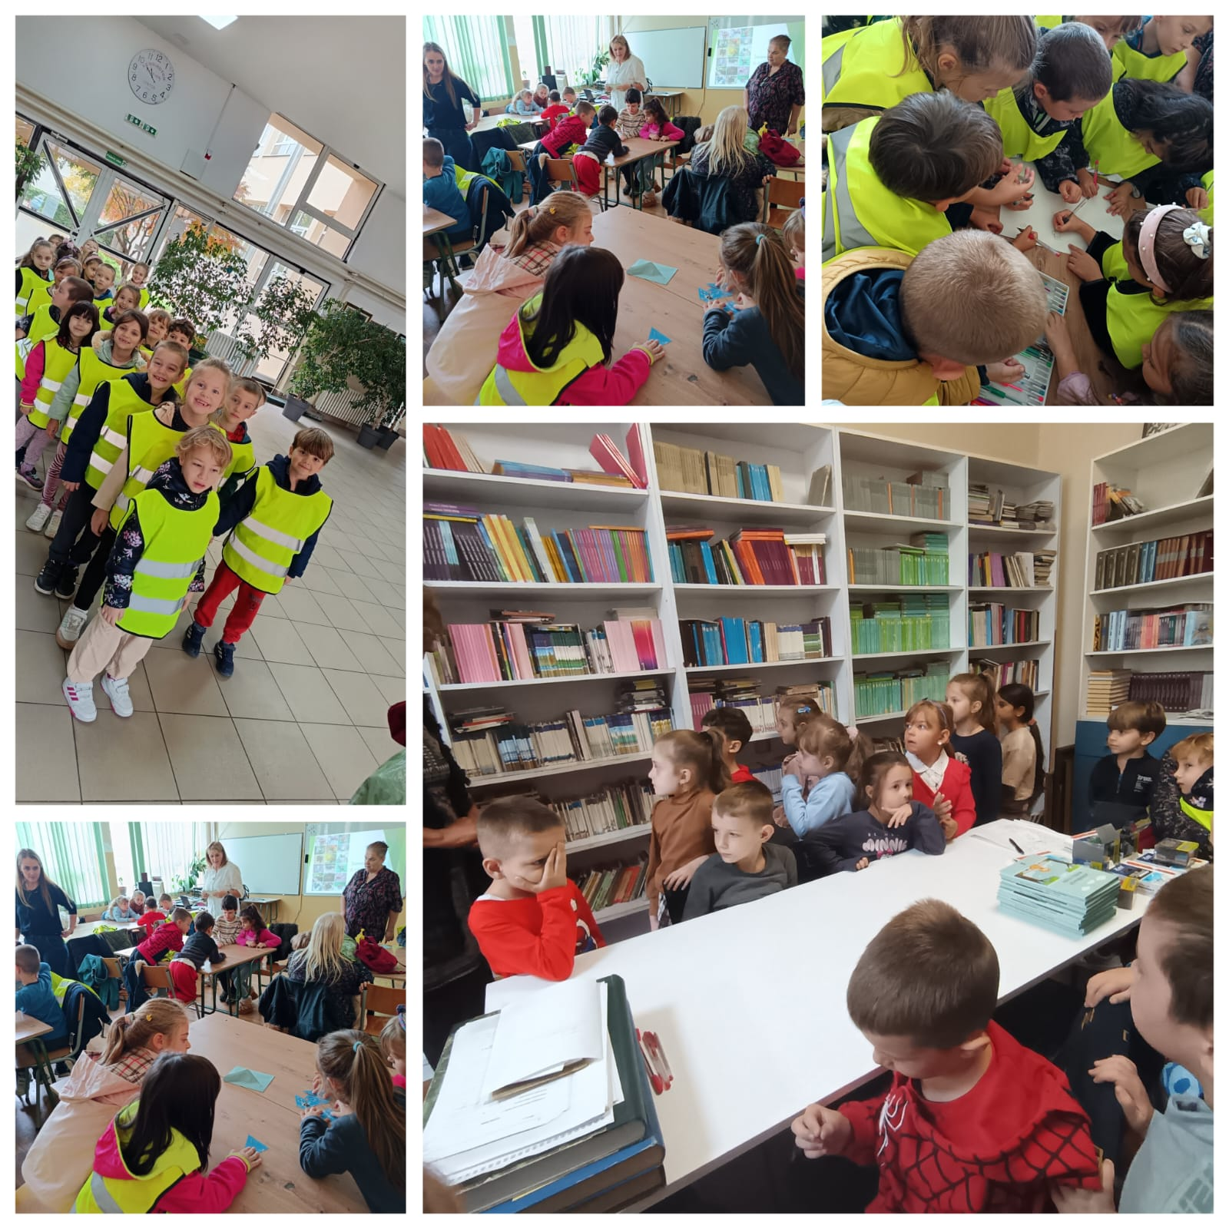
Заједничко учење и дружење деце и васпитача вас.гр.Сунце са децом и наставницима ОШ Ј.Поповић

Slide 20
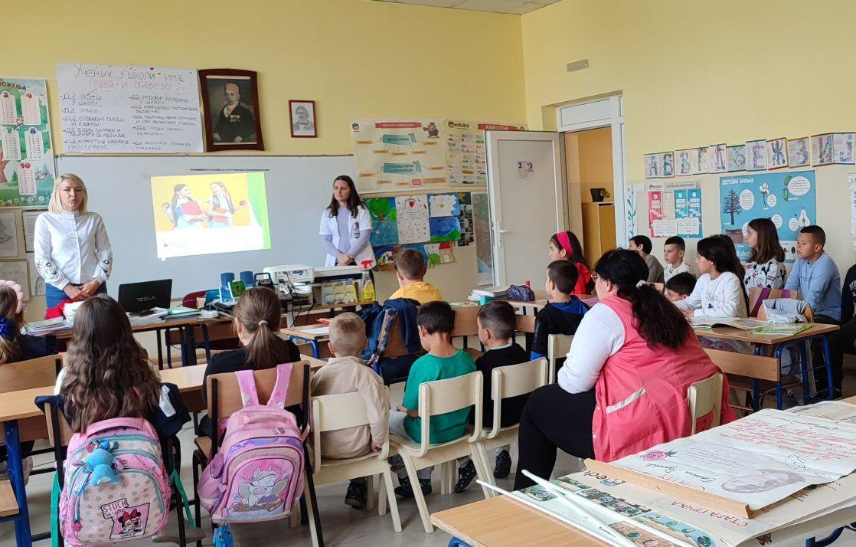
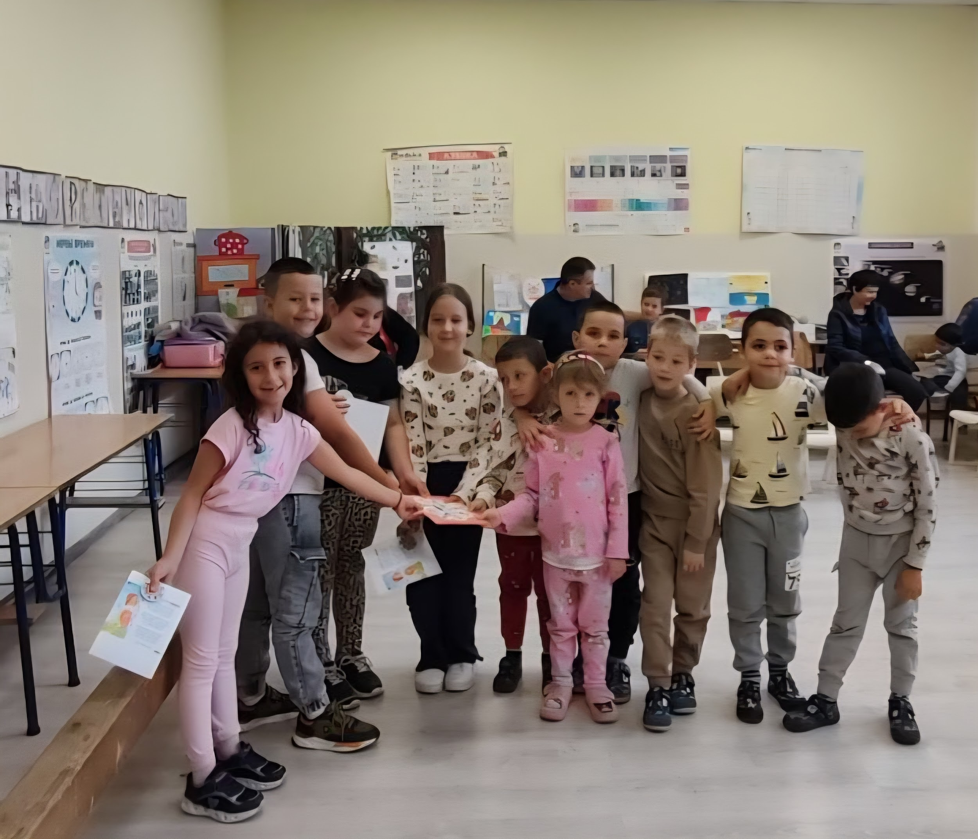
Заједничко учење и дружење деце и васпитача вас.гр. у Макрешану са децом и учитељицом ОШ Б.Радичевић

Slide 21
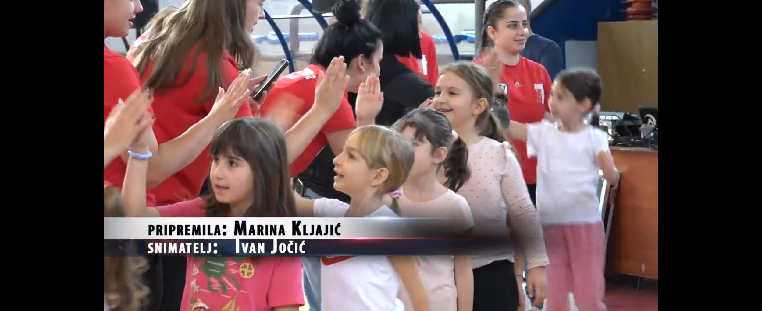
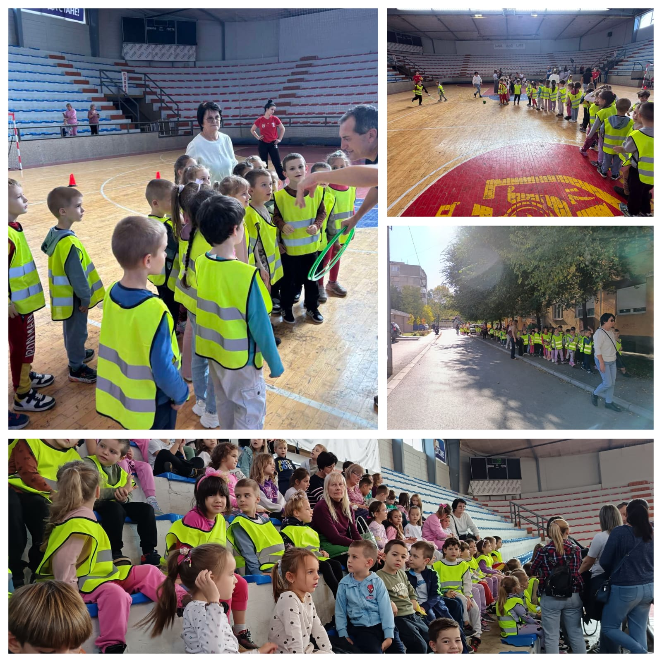
Учешће деце вас.гр.у години пред полазак у школу на Фестивалу мини рукомета у
Хали спортова Крушевац
https://youtu.be/6hTOKDZ0hRE?feature=shared

Slide 22
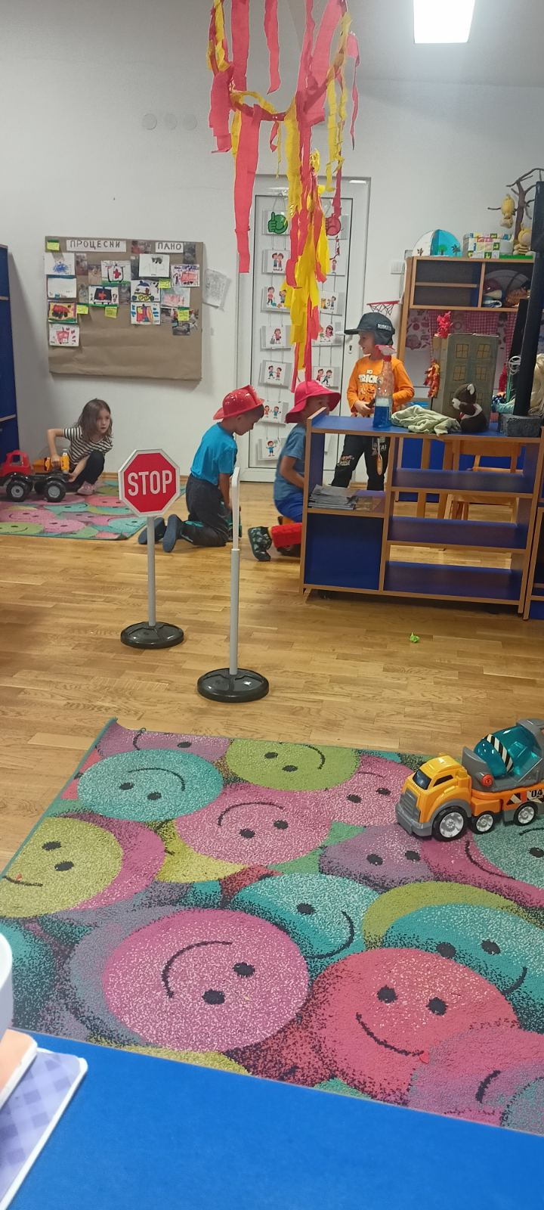
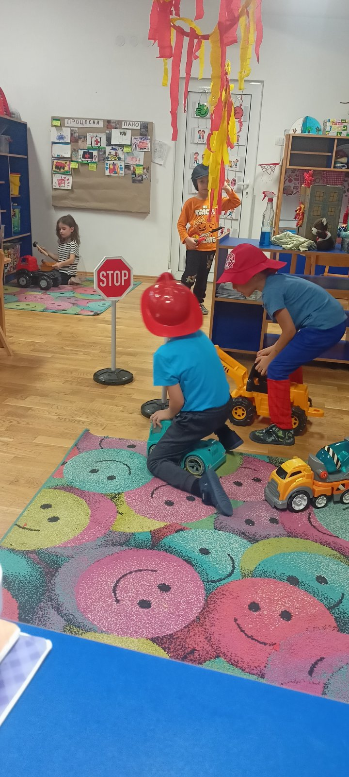
Ватрогасци васпитне групе Врапчић

Slide 23
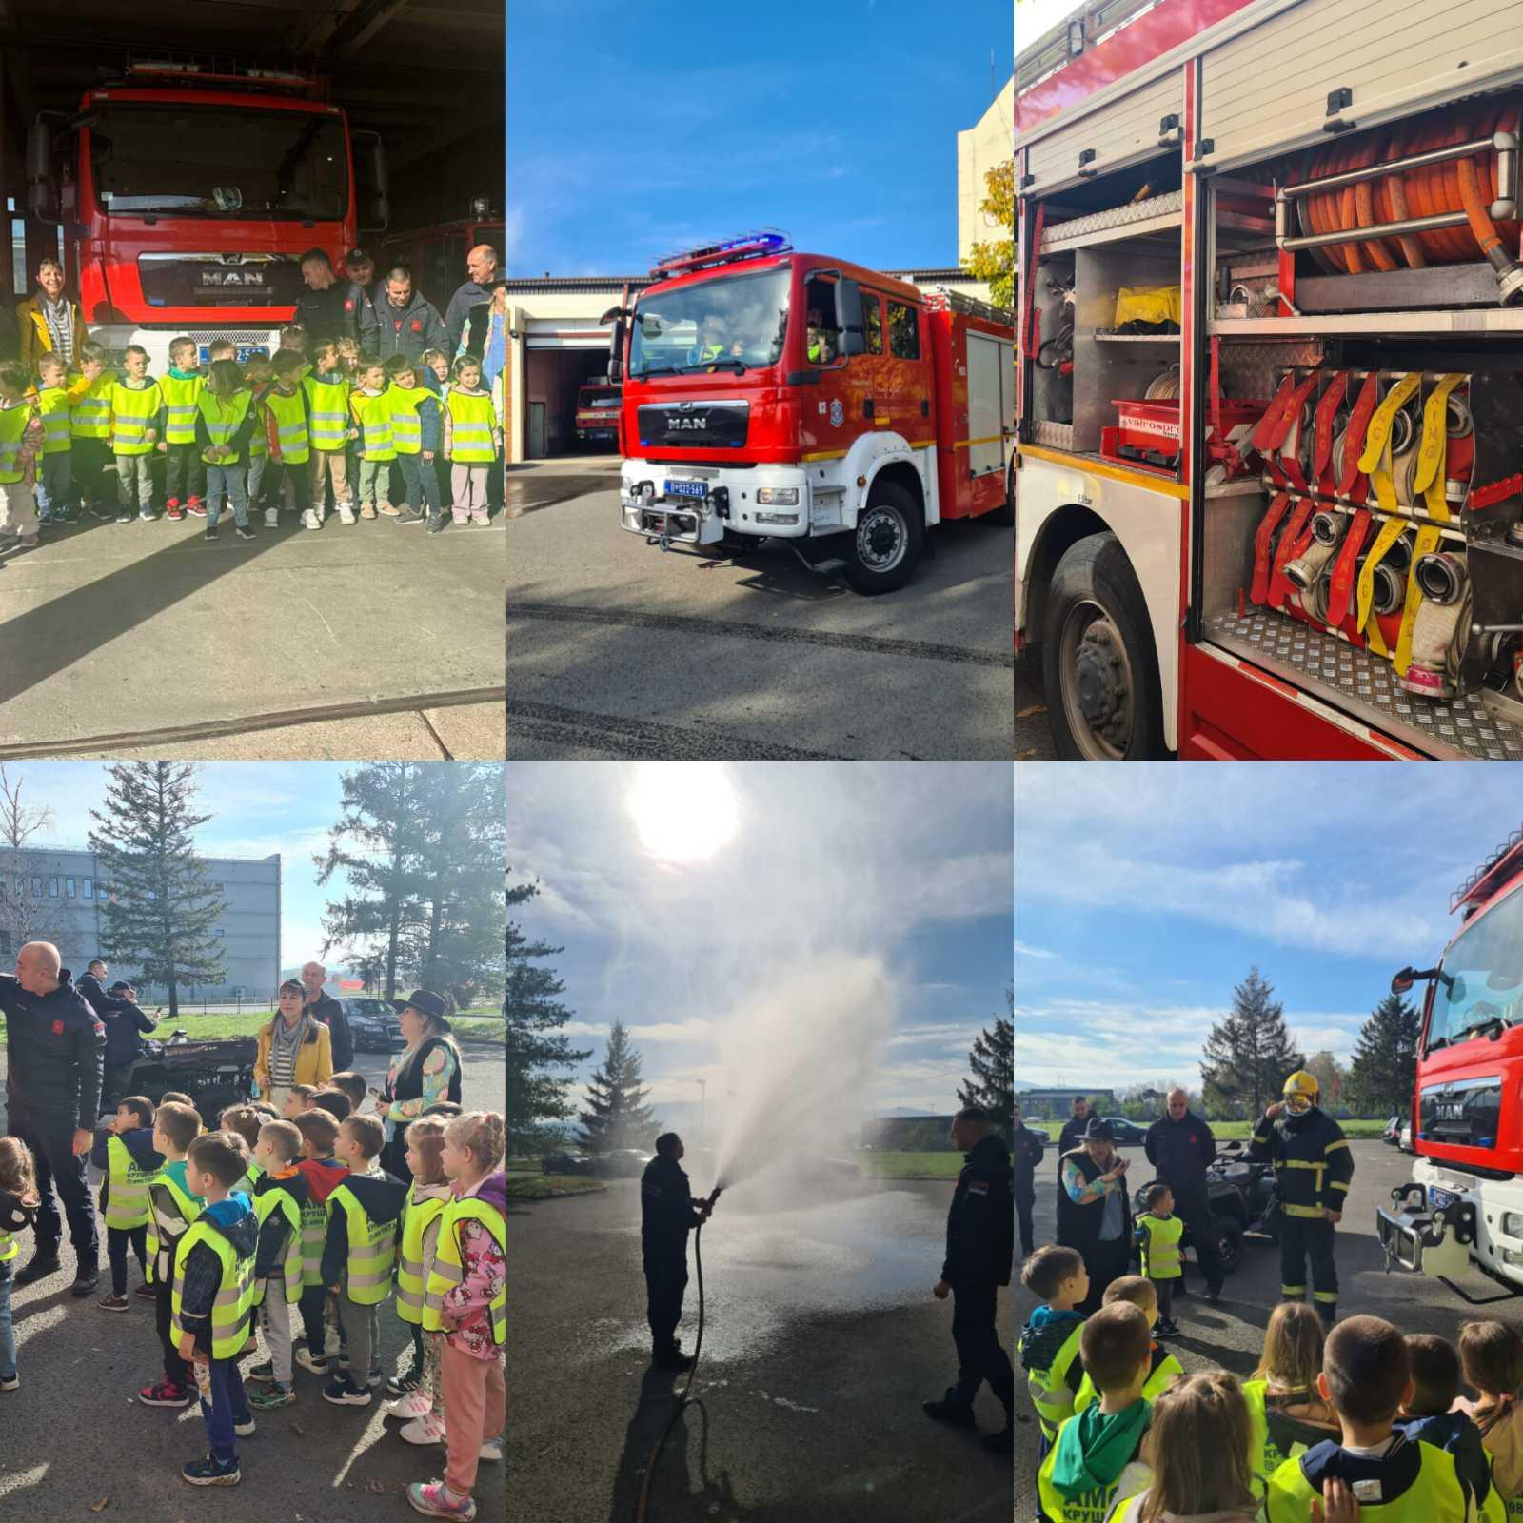
Посета Ватрогасном дому у склопу пројекта Наши хероји - старија вртићка група Врапчић
https://youtu.be/9XXZ7bnKK8g?feature=shared

Slide 24
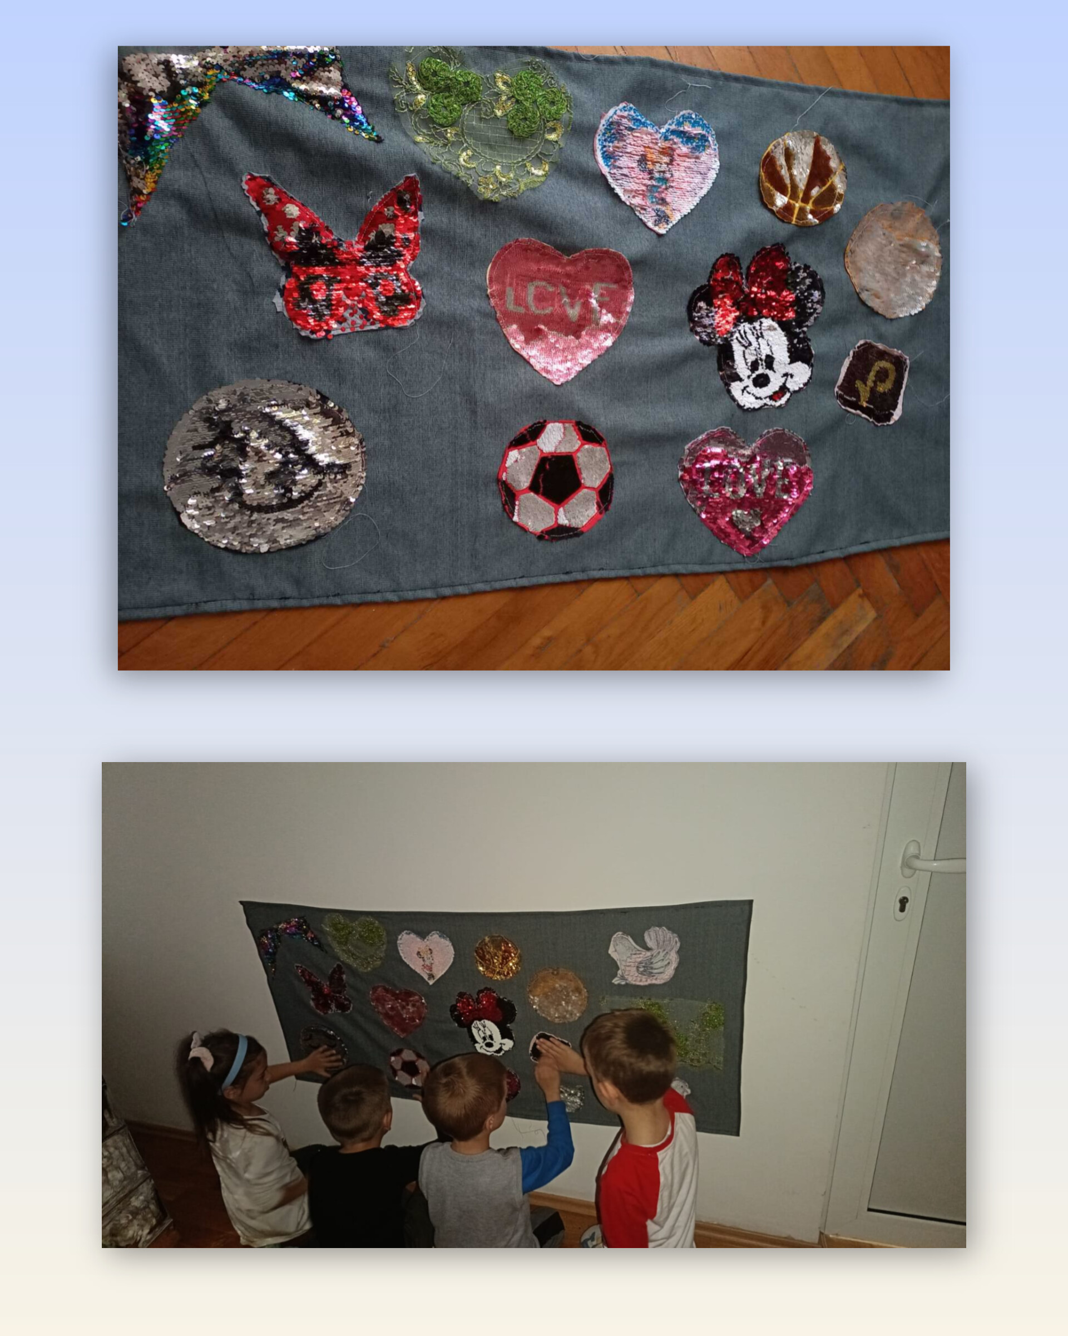
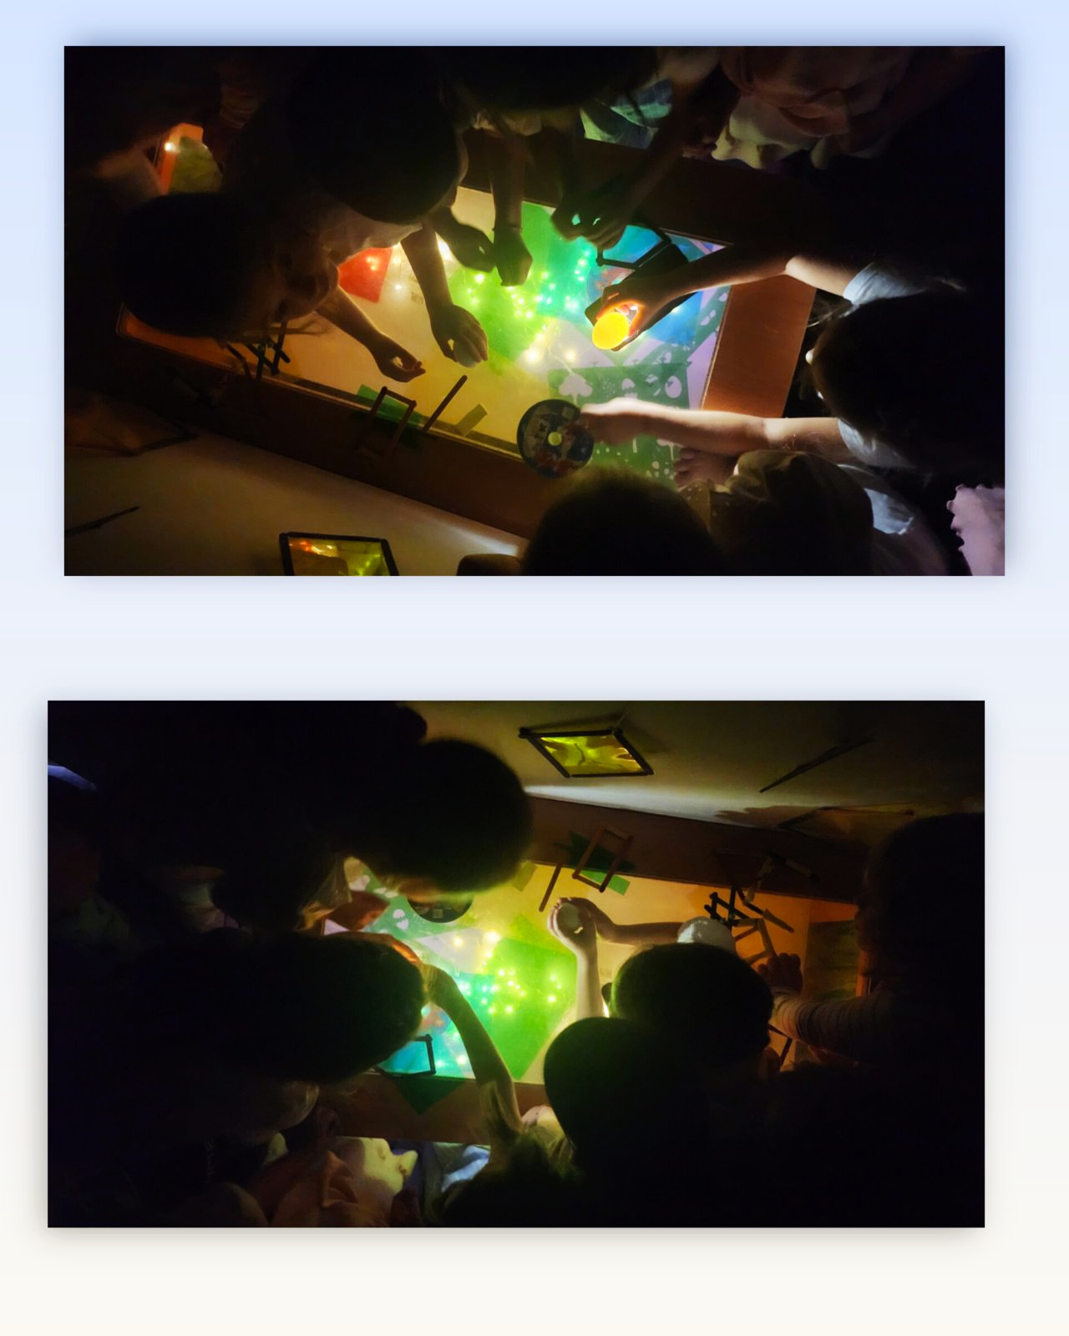
Еко – акција
Прикупљање Пиши - бриши апликација у сарадњи са родитељима .
Сарадник Д.Ж. и васпитачи израдили и поставили дидактичко средство у простору за истраживање светлости и сенки.

Slide 25
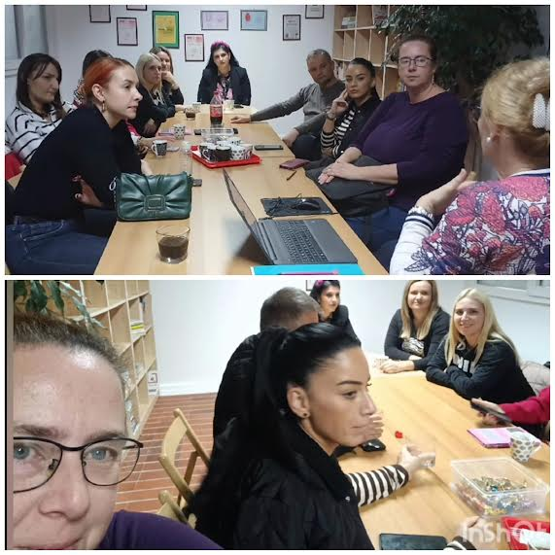
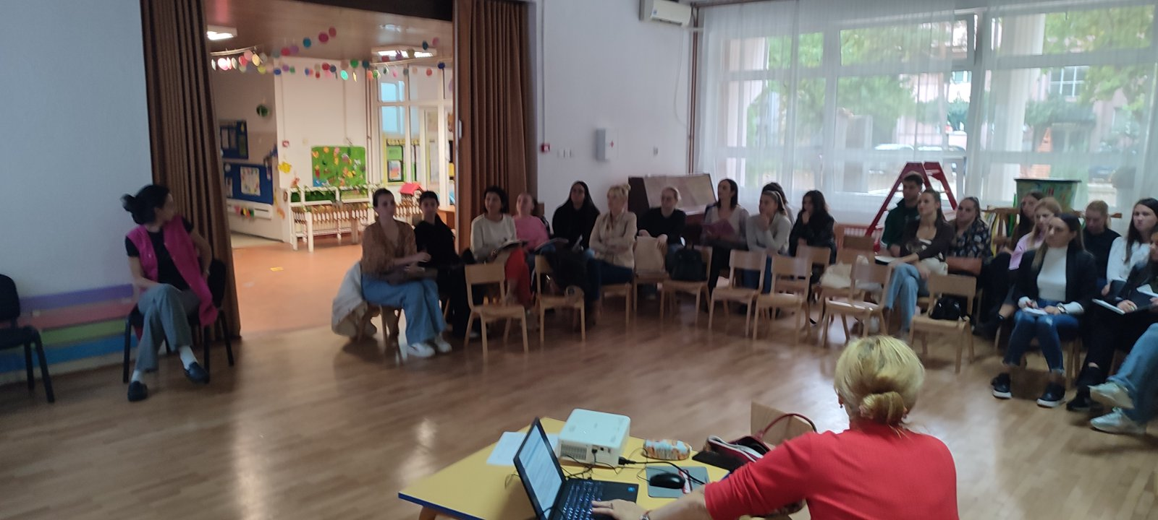
Састанак Тима ментора и приправника
Састанак Тима за ИКТ

Slide 26
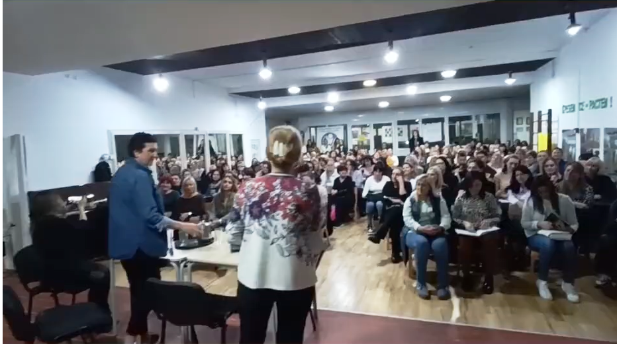
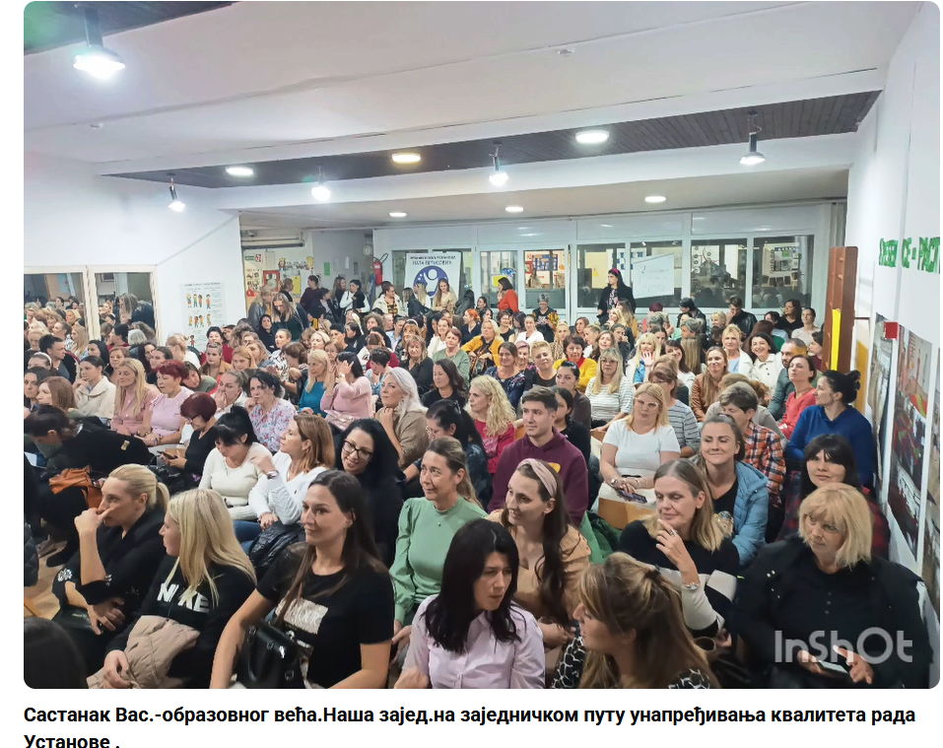

Slide 27
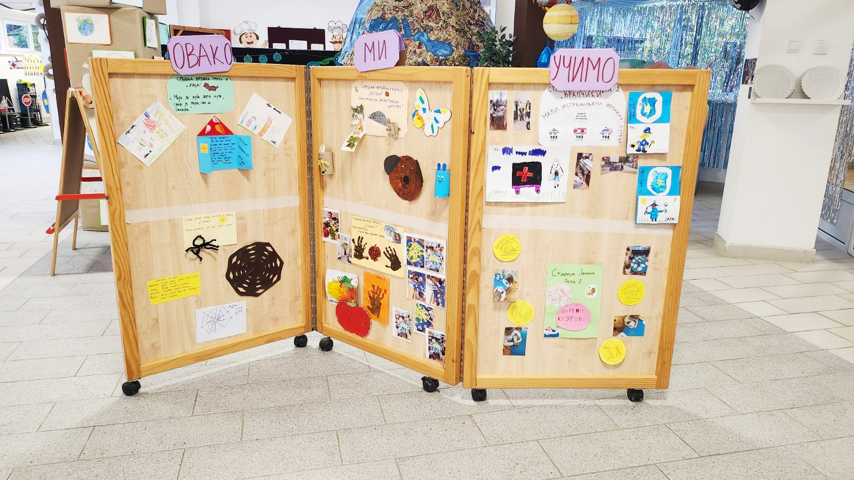
Пројекти у нашем вртићу

